Slide 1
B2B STORE ONLINE GUIDA INTERATTIVA Luglio 2020

Slide 2
ARGOMENTI GUIDA
Clicca sul link per raggiungere
la sezione dedicata
 | VIDEO | SLIDE |  |  | VIDEO | SLIDE
1. Cosa è Store Online e LINK |  |  |  | 8. Ricerca Multipla
2. Effettuare il LOG IN |  |  |  | 9. Scaricare Catalogo Prodotti excel del cliente
3. Digitare un Ordine |  |  |  | 10. Salvare Carrello ed preparare un nuovo Ordine
4. Storico Ordini e Proforma |  |  |  | 11. Uploadare un ordine da Excel
5. Dettaglio Sconti e Campaign |  |  |  | 12. Fuori Sezione
6. Prodotti Preferiti |  |  |  | 13. B2B Store OFFLINE
7. Liste Salvate |  |  |  | 14. Migrare alla nuova Scheda Contabile + SOS Tool

Slide 3
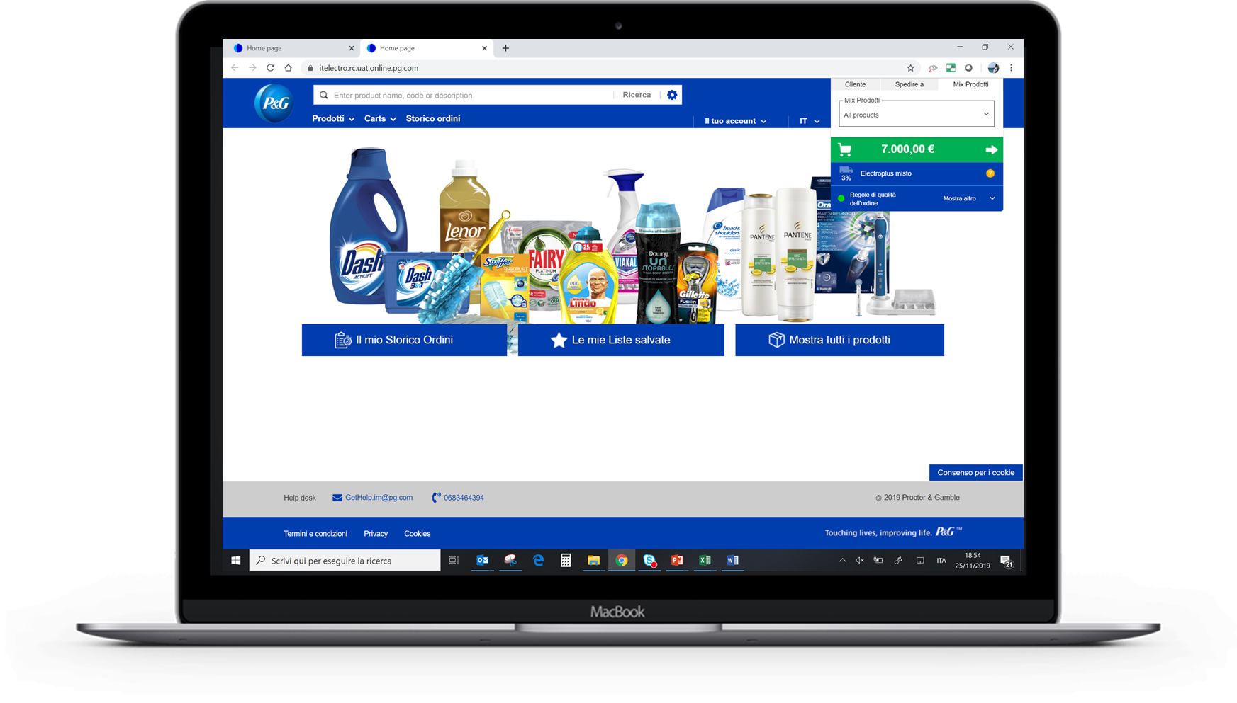
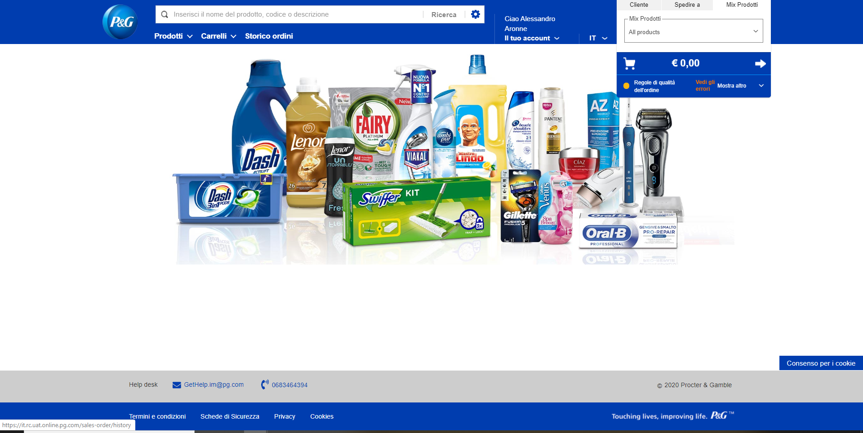
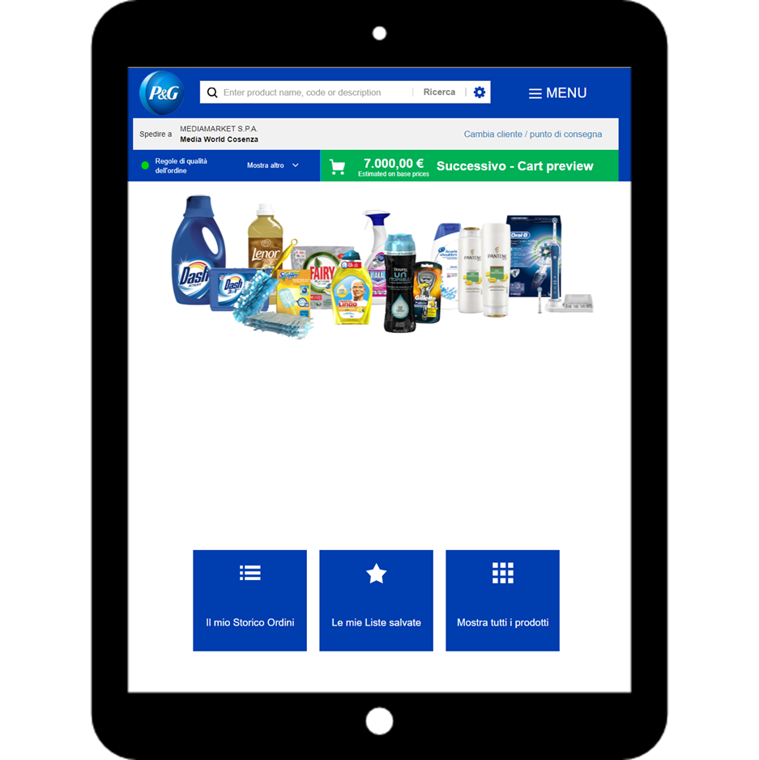
Cos’è Store Online?
Una piattaforma web per la digitazione degli ordini P&G in sostituzione a WOM
Versione DESKTOP per PC
= Utilizzare sempre Chrome con la versione per PC
Versione MOBILE per iPad

Slide 4
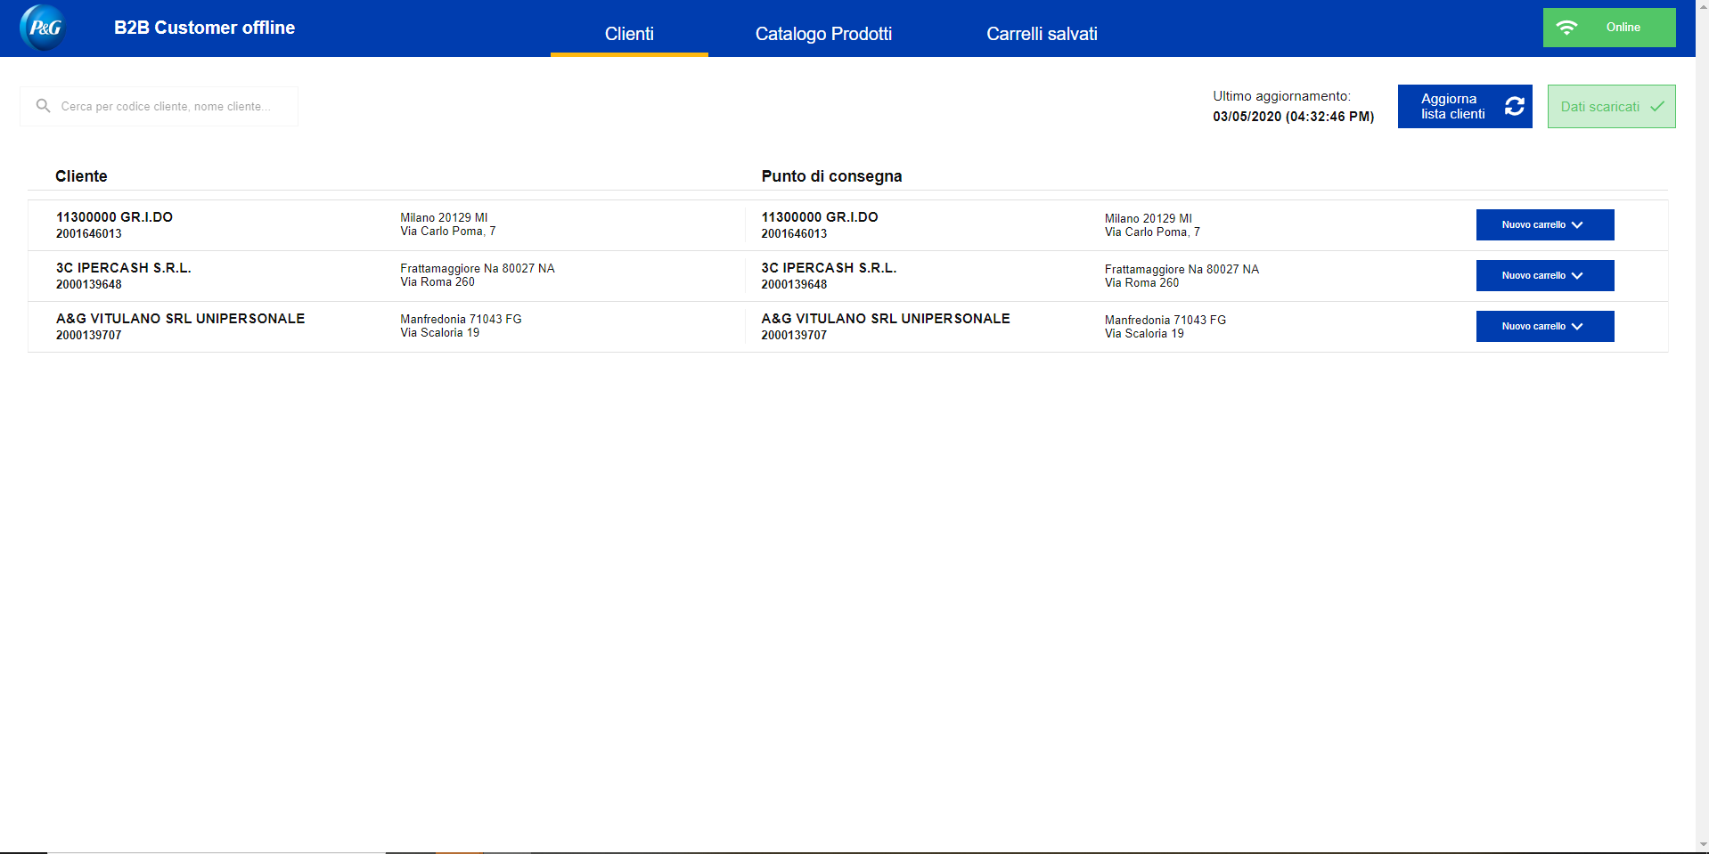
Cos’è Store Online?
Sotto trovate i link di accesso divisi per Sales Area
Sales Area | Versione ONLINE DESKTOP | Versione OFFLINE DESKTOP | Versione ONLINE MOBILE
POH | https://itpoh.online.pg.com/ | https://itpoh.online.pg.com/offline/ | https://m-itpoh.online.pg.com/
ELECTRO | https://itelectro.online.pg.com/ | https://itelectro.online.pg.com/offline/ | https://m-itelectro.online.pg.com/
RETAIL | https://it.online.pg.com/ | https://it.online.pg.com/offline/ | https://m-it.online.pg.com/
PGP | https://itpgp.online.pg.com/ | https://itpgp.online.pg.com/offline/ | https://m-itpgp.online.pg.com/
PHARMA | https://itpharma.online.pg.com/ | https://itpharma.online.pg.com/offline/ | https://m-itpharma.online.pg.com/

Slide 5
ARGOMENTI GUIDA
Clicca sul link per raggiungere
la sezione dedicata
 | VIDEO | SLIDE |  |  | VIDEO | SLIDE
1. Cosa è Store Online e LINK |  |  |  | 8. Ricerca Multipla
2. Effettuare il LOG IN |  |  |  | 9. Scaricare Catalogo Prodotti excel del cliente
3. Digitare un Ordine |  |  |  | 10. Salvare Carrello ed preparare un nuovo Ordine
4. Storico Ordini e Proforma |  |  |  | 11. Uploadare un ordine da Excel
5. Dettaglio Sconti e Campaign |  |  |  | 12. Fuori Sezione
6. Prodotti Preferiti |  |  |  | 13. B2B Store OFFLINE
7. Liste Salvate |  |  |  | 14. Migrare alla nuova Scheda Contabile + SOS Tool

Slide 6
VIDEO Store Online – Log in
GUARDA IL VIDEO
PREMI PLAY
oppure
LEGGI LA GUIDA
PER MAGGIORI INFORMAZIONI CLICCA QUI
oppure
TORNA ALLA HOME
GUARDA IL VIDEO ONLINE o SCARICALO
PER AVERE UNA QUALITA’ VIDEO MAGGIORE

Slide 7
Cliccare su Log in with your P&G account ed inserire le credenziali personali di intranet
Store Online – Log in

Slide 8
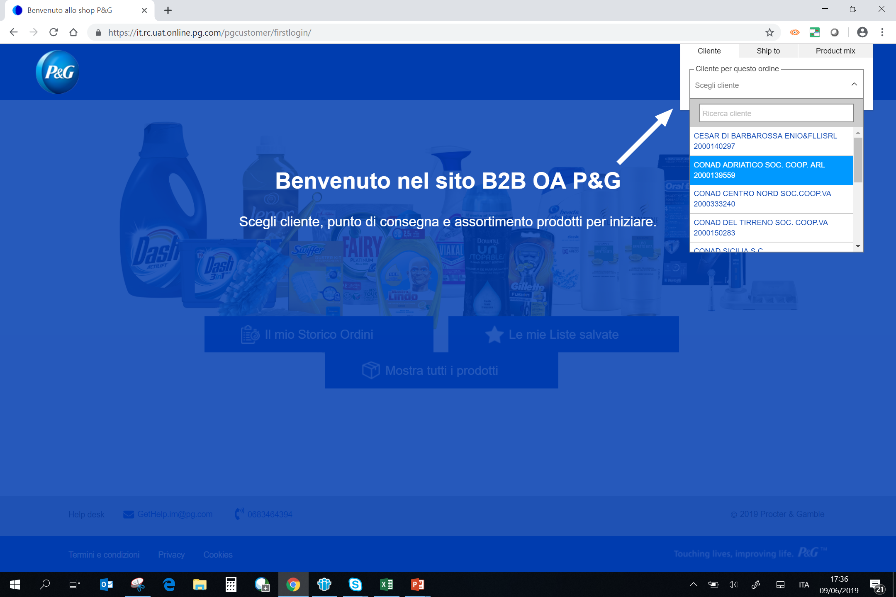
Store Online – Selezione Cliente e Mix Prodotti
Inserire:
CLIENTE
PUNTO DI CONSEGNA
ALL PRODUCTS
1
2
3
EFFETTUARE QUESTI TRE PASSAGGI OGNI VOLTA CHE SI VUOLE CAMBIARE CLIENTE

Slide 9
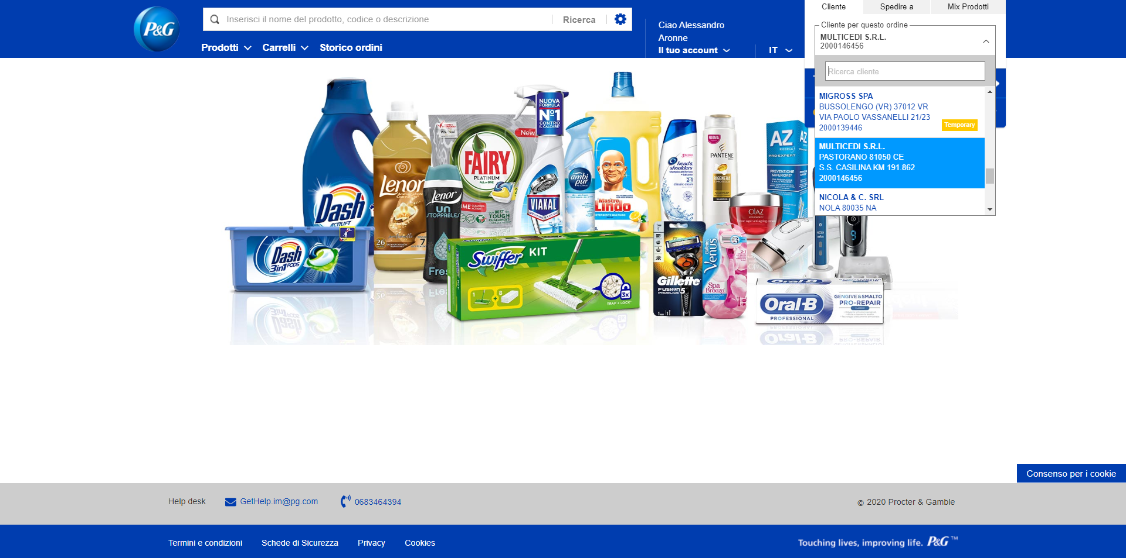
Selezionare CLIENTE

Slide 10
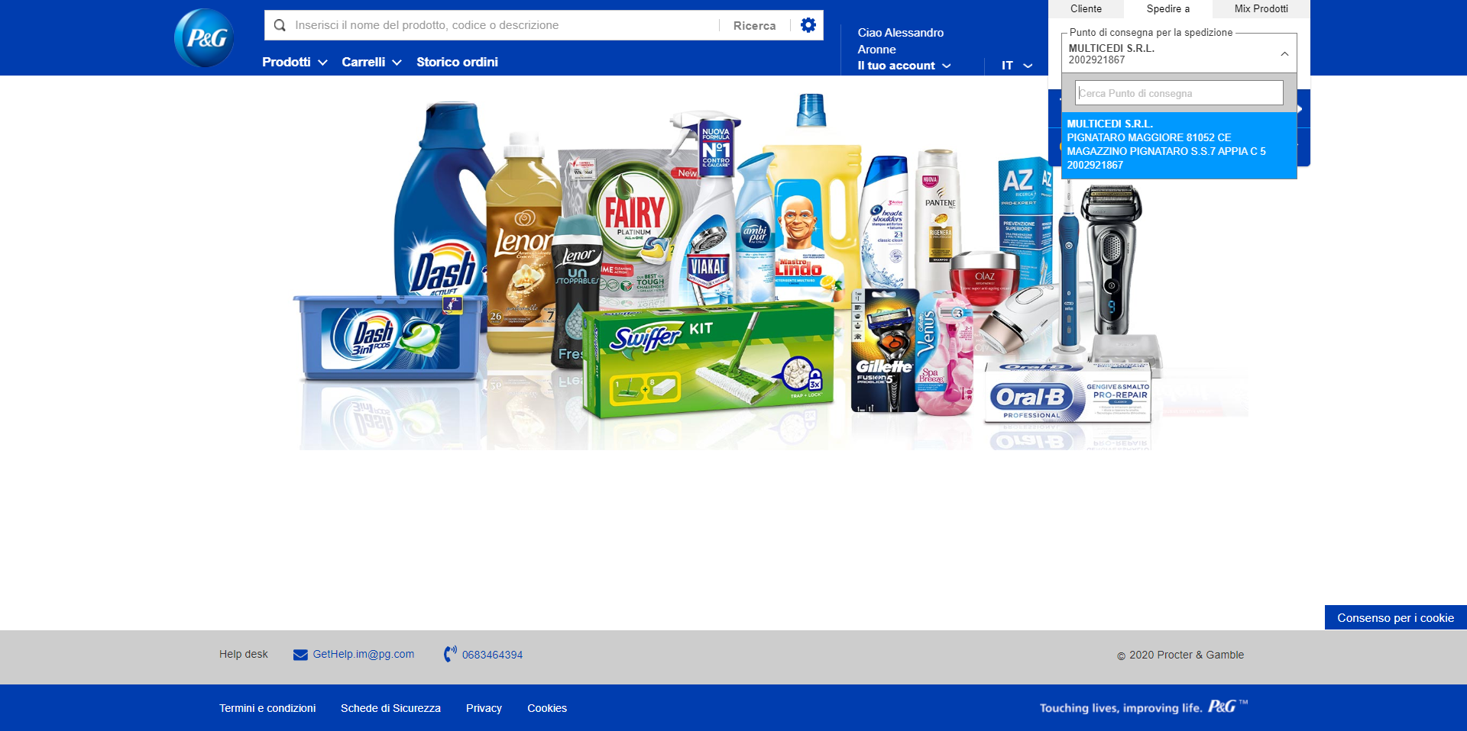
Selezionare PUNTO DI CONSEGNA

Slide 11
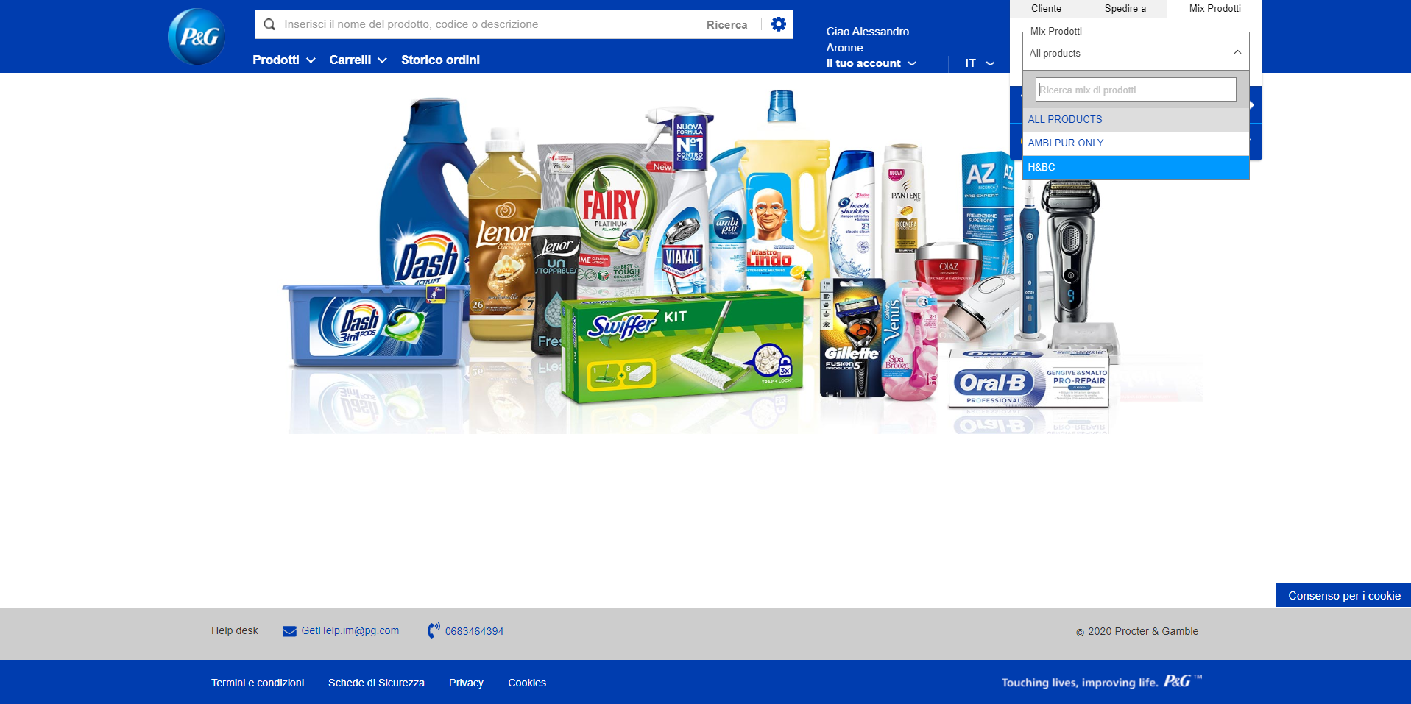
Selezionare ALL PRODUCTS o HBCG o AMBIPUR ONLY

Slide 12
ARGOMENTI GUIDA
Clicca sul link per raggiungere
la sezione dedicata
 | VIDEO | SLIDE |  |  | VIDEO | SLIDE
1. Cosa è Store Online e LINK |  |  |  | 8. Ricerca Multipla
2. Effettuare il LOG IN |  |  |  | 9. Scaricare Catalogo Prodotti excel del cliente
3. Digitare un Ordine |  |  |  | 10. Salvare Carrello ed preparare un nuovo Ordine
4. Storico Ordini e Proforma |  |  |  | 11. Uploadare un ordine da Excel
5. Dettaglio Sconti e Campaign |  |  |  | 12. Fuori Sezione
6. Prodotti Preferiti |  |  |  | 13. B2B Store OFFLINE
7. Liste Salvate |  |  |  | 14. Migrare alla nuova Scheda Contabile + SOS Tool

Slide 13
VIDEO Store Online – Digitazione Ordine ed Invio
GUARDA IL VIDEO
PREMI PLAY
oppure
LEGGI LA GUIDA
PER MAGGIORI INFORMAZIONI CLICCA QUI
oppure
TORNA ALLA HOME
GUARDA IL VIDEO ONLINE o SCARICALO
PER AVERE UNA QUALITA’ VIDEO MAGGIORE

Slide 14
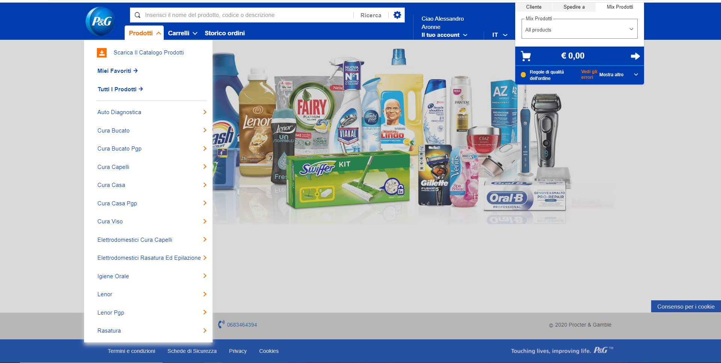
Entrare nella tendina Prodotti e selezionare CATEGORIA

Slide 15
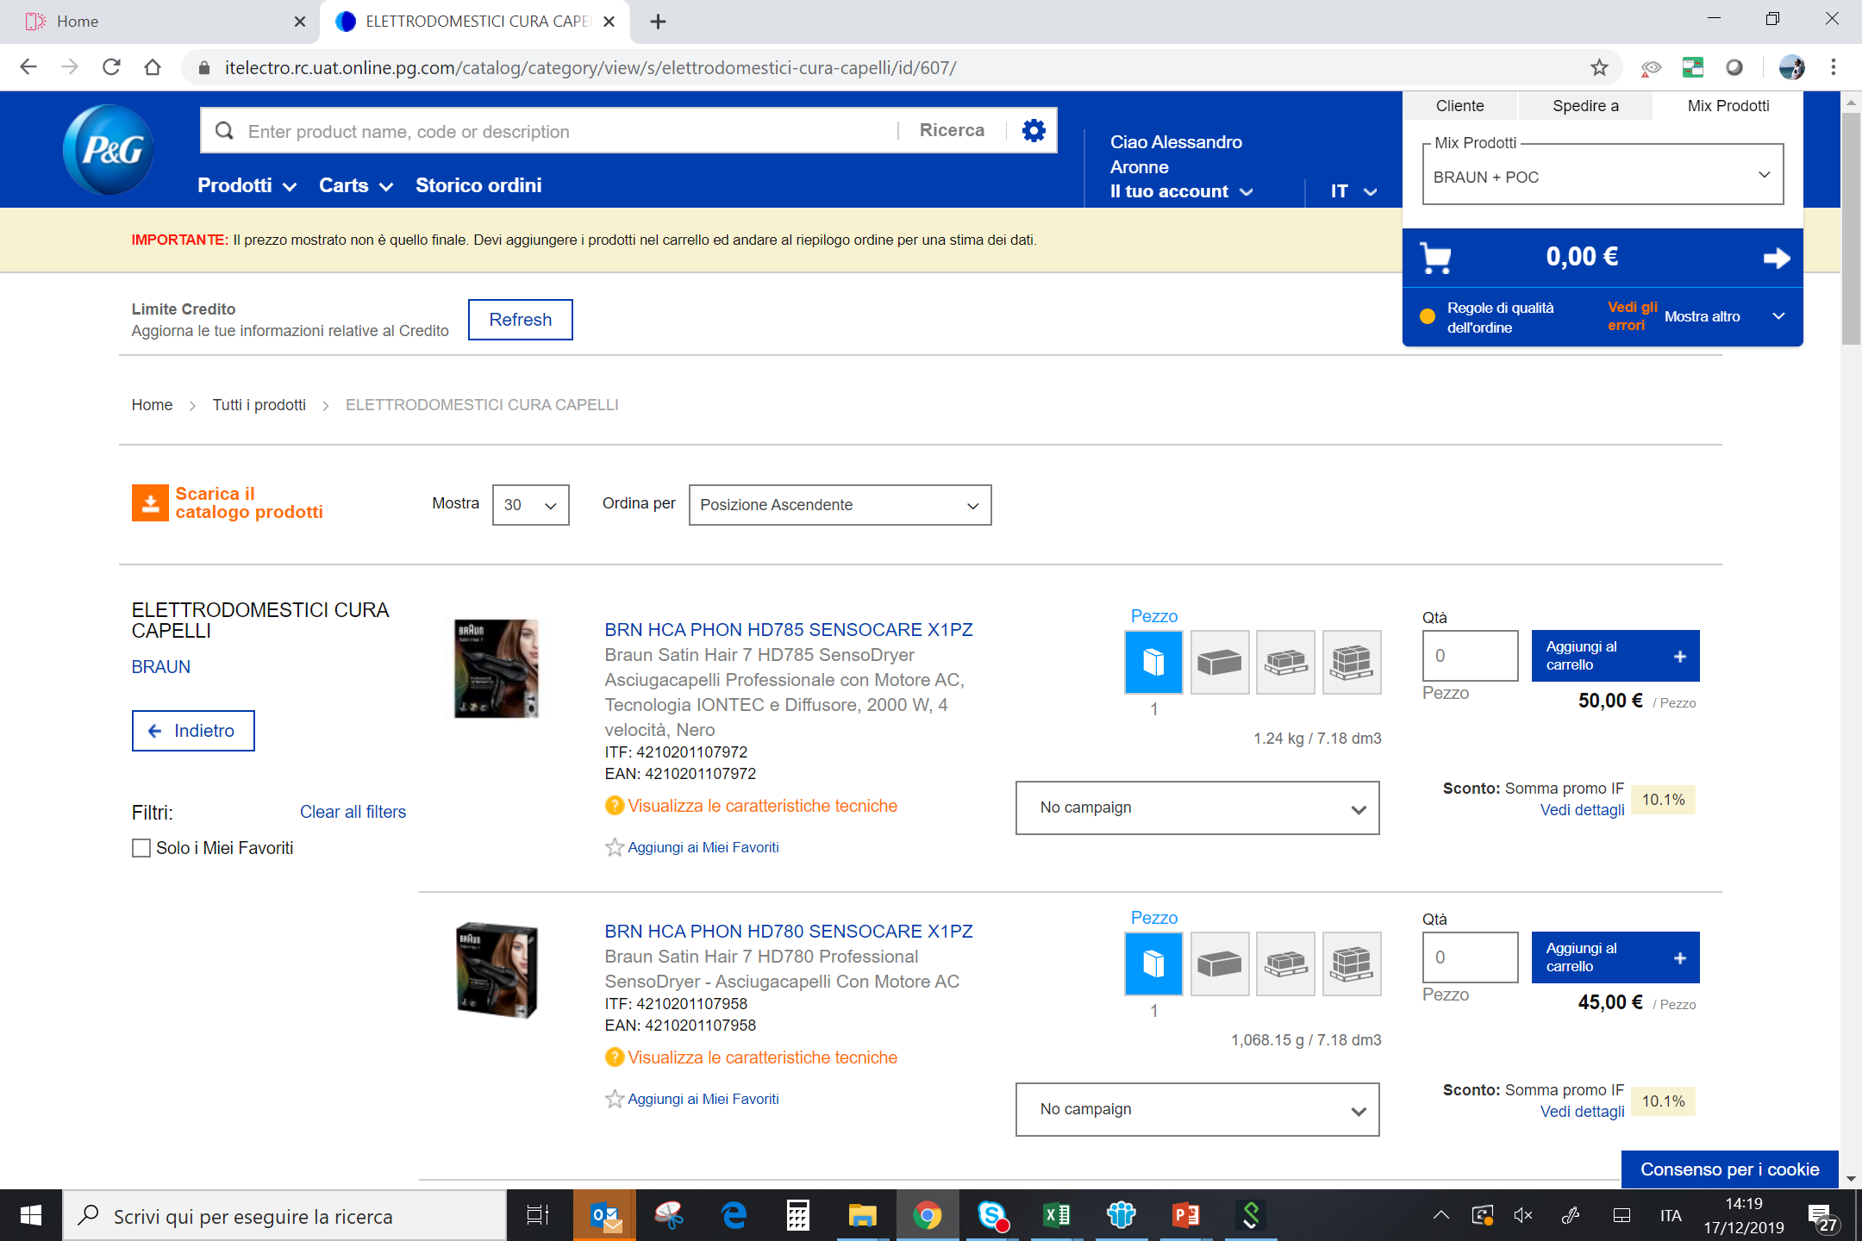
Si entra nella schermata dei PRODOTTI:

Slide 16
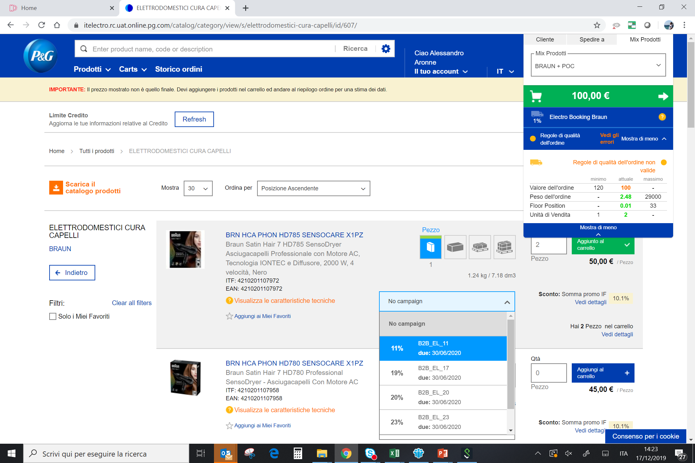
Selezionare la Campaing richiesta, se non ci sono Campaign seguire il prossimo step

Slide 17
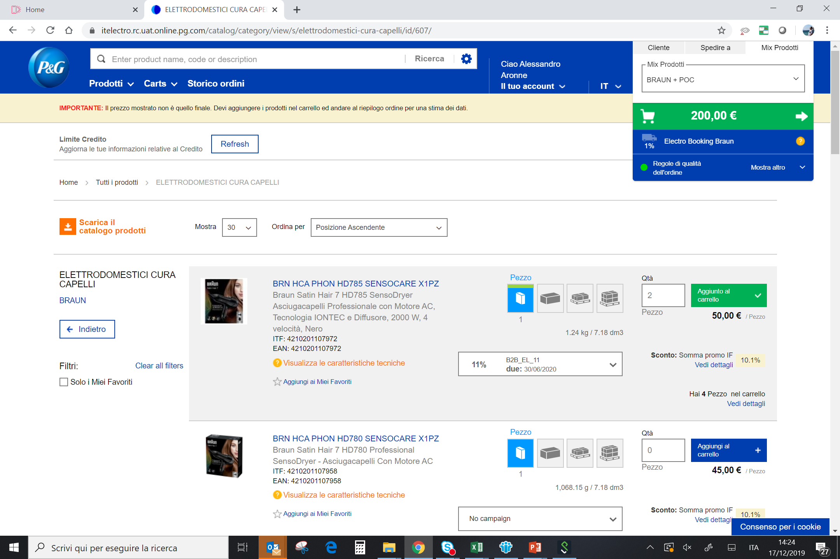
E DOPO inserire la quantità richiesta e cliccare su Aggiungi al carrello

Slide 18
Al termine selezionare il Carrello

Slide 19
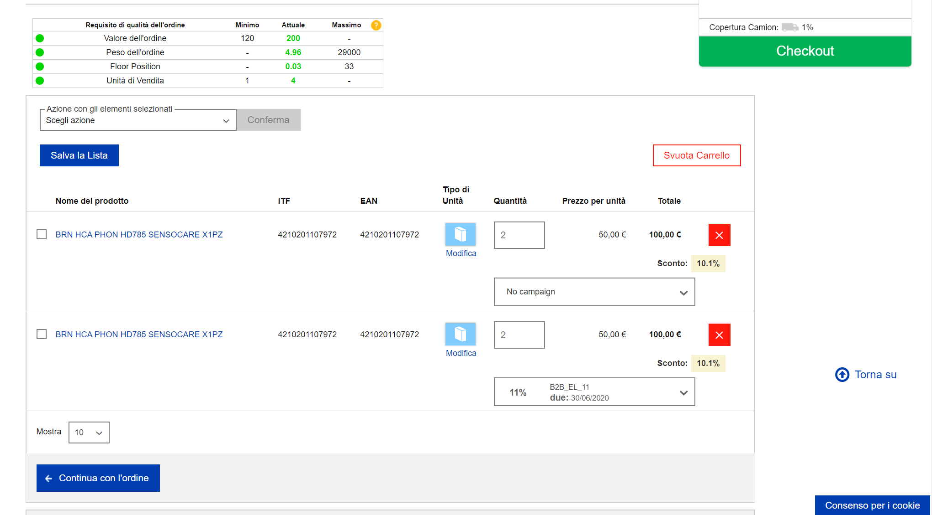
Quando siamo nel Carrrello abbiamo 3 possibili azioni:
1) CONTINUARE LO SHOPPING aggiungendo altri prodotti 2) ELIMINARE/MODIFICARE QTA’ dei prodotti aggiunti al carrello 3) CONCLUDERE L’ORDINE (Cliccando su CHECKOUT)
3
2
1

Slide 20
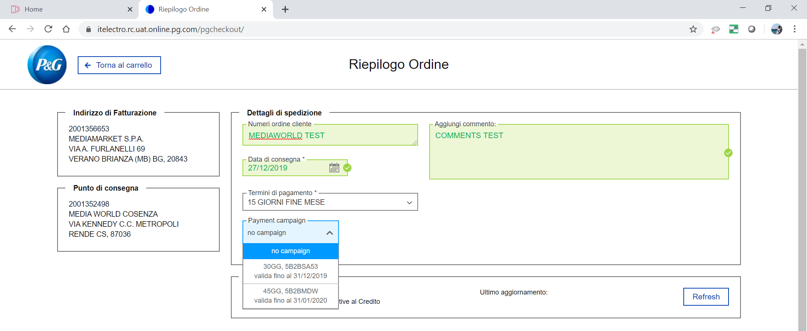
Quando siamo nel Check out dobbiamo:
SELEZIONARE DATA DI CONSEGNA richiesta (OBBLIGATORIO)
INSERIRE NUMERO DI RIFERIMENTO ORDINE del cliente
INSERIRE NOTE
INSERIRE HEADER CAMPAIGN (SOLO PER CLIENTI AUTORIZZATI DA SKAM)
2
3
1
4

Slide 21
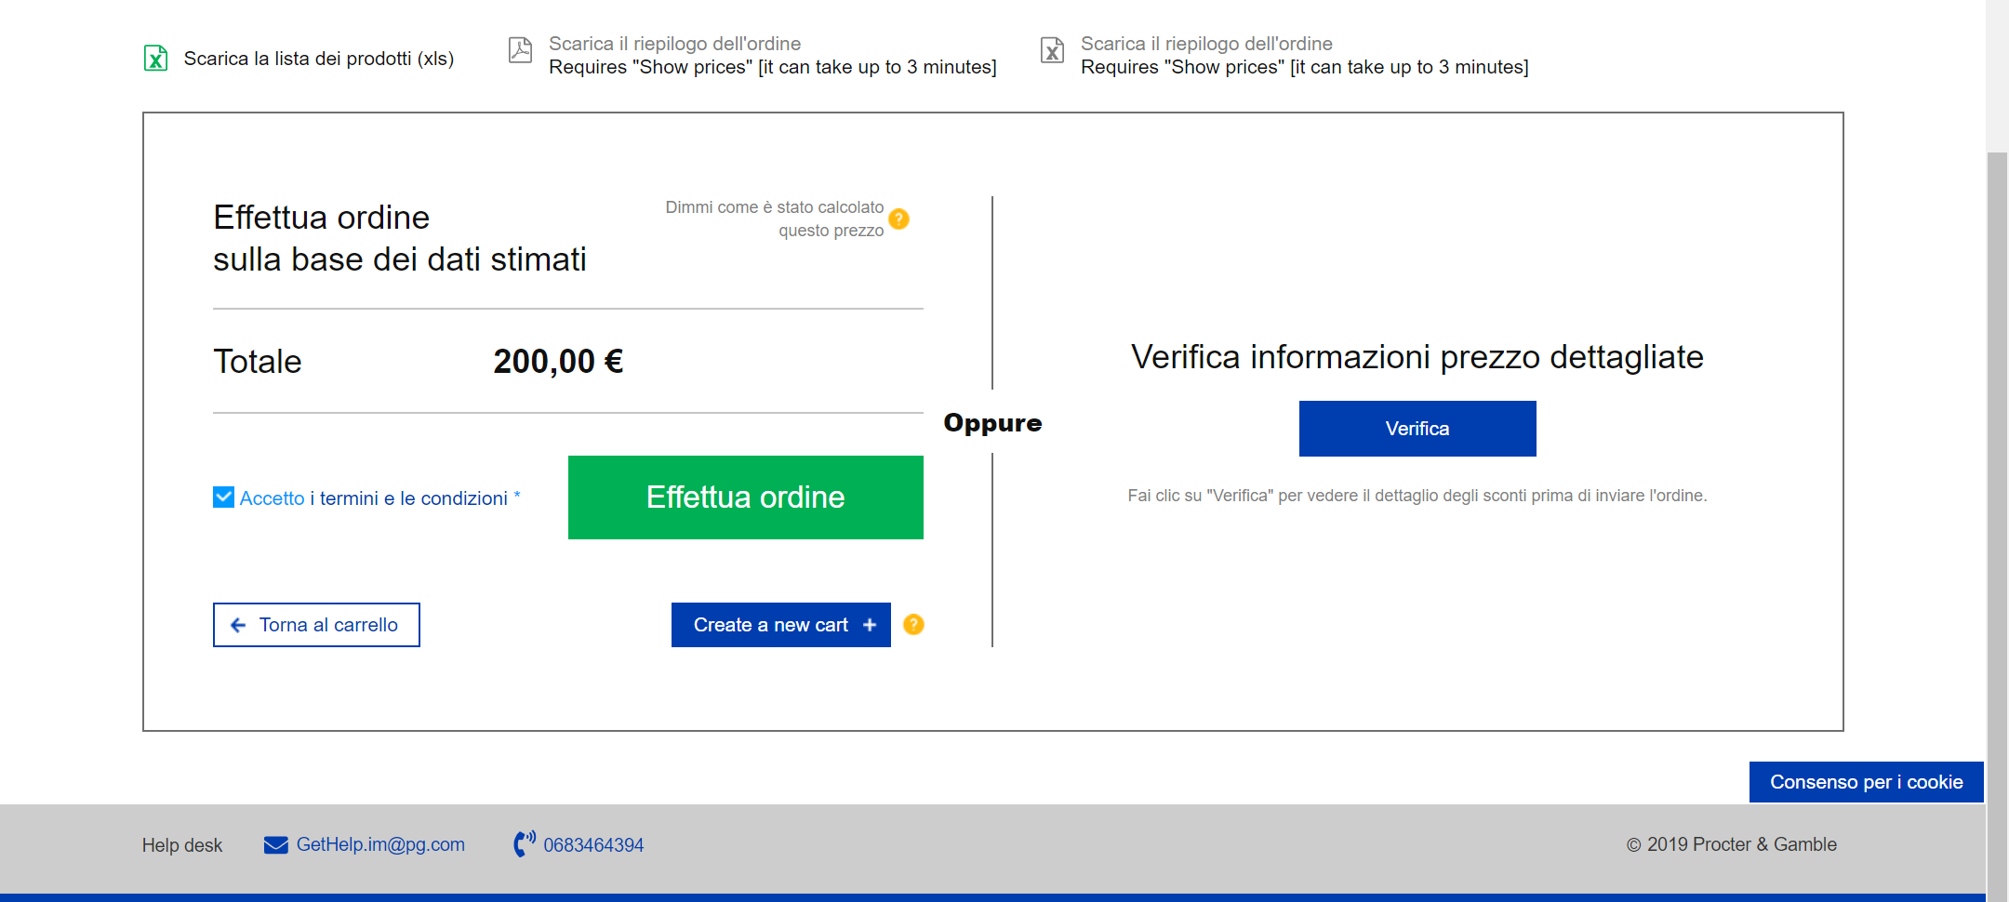
Quando siamo nel Check out dobbiamo:
5) ACCETTARE TERMINI e CONDIZIONI (OBBLIGATORIO)
6) Completare l’ordine cliccando su Effettua ordine
5
6

Slide 22
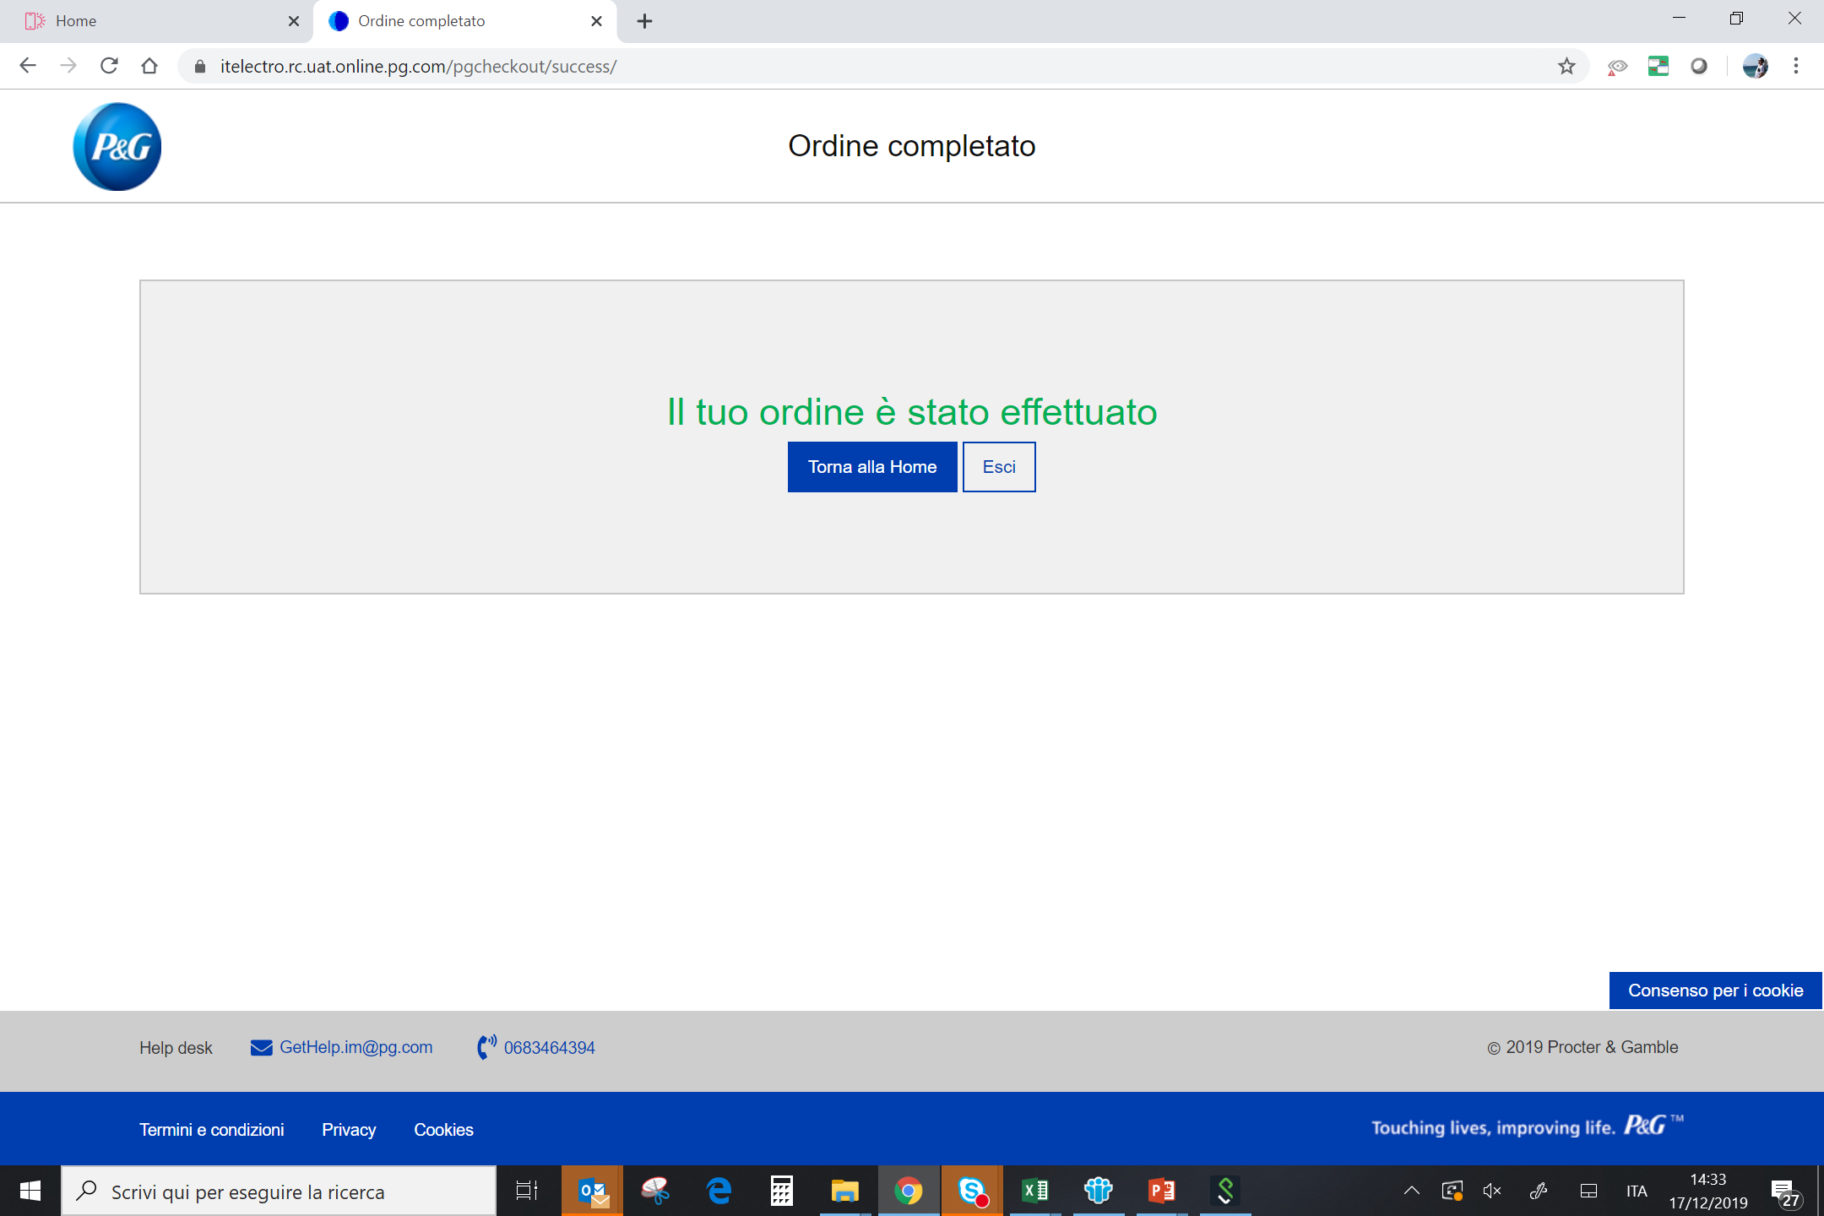
Conferma di Ordine Concluso

Slide 23
ARGOMENTI GUIDA
Clicca sul link per raggiungere
la sezione dedicata
 | VIDEO | SLIDE |  |  | VIDEO | SLIDE
1. Cosa è Store Online e LINK |  |  |  | 8. Ricerca Multipla
2. Effettuare il LOG IN |  |  |  | 9. Scaricare Catalogo Prodotti excel del cliente
3. Digitare un Ordine |  |  |  | 10. Salvare Carrello ed preparare un nuovo Ordine
4. Storico Ordini e Proforma |  |  |  | 11. Uploadare un ordine da Excel
5. Dettaglio Sconti e Campaign |  |  |  | 12. Fuori Sezione
6. Prodotti Preferiti |  |  |  | 13. B2B Store OFFLINE
7. Liste Salvate |  |  |  | 14. Migrare alla nuova Scheda Contabile + SOS Tool

Slide 24
VIDEO Store Online – Storico Ordini
GUARDA IL VIDEO
PREMI PLAY
oppure
LEGGI LA GUIDA
PER MAGGIORI INFORMAZIONI CLICCA QUI
oppure
TORNA ALLA HOME
GUARDA IL VIDEO ONLINE o SCARICALO
PER AVERE UNA QUALITA’ VIDEO MAGGIORE

Slide 25
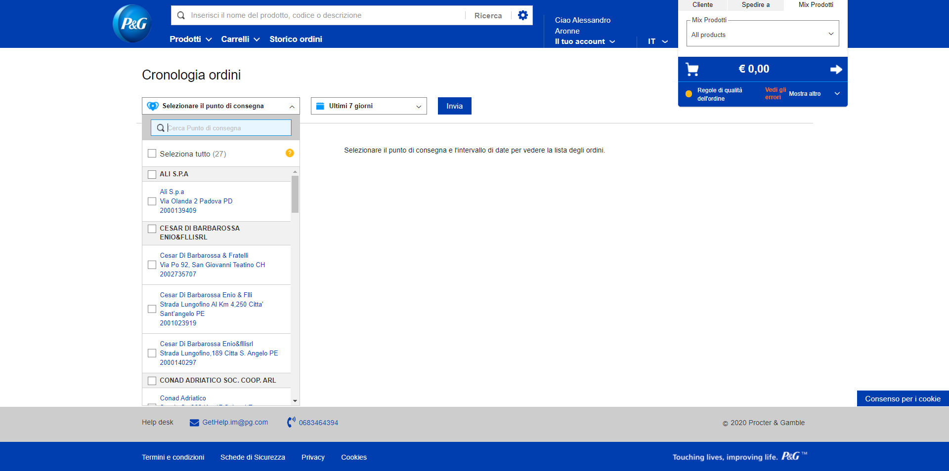
Store Online – Storico Ordini

Slide 26
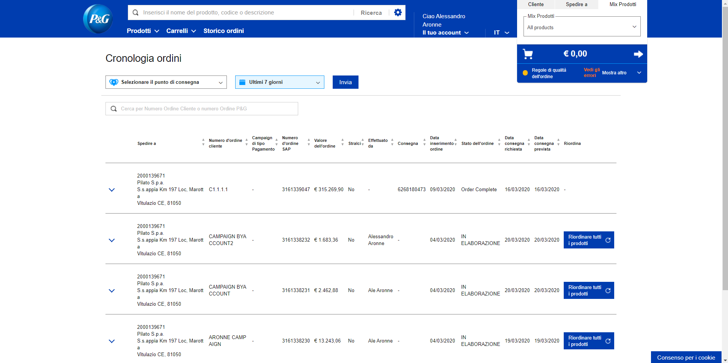
Store Online – Storico Ordini PROFORMA
INFO AGGIORNATE IN TEMPO REALE DA SAP!

Slide 27
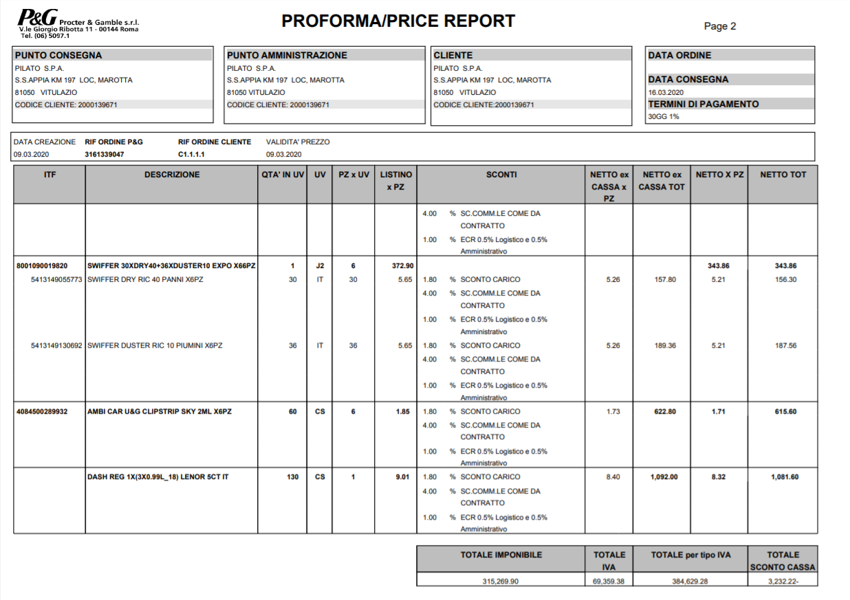
Store Online – Storico Ordini PROFORMA

Slide 28
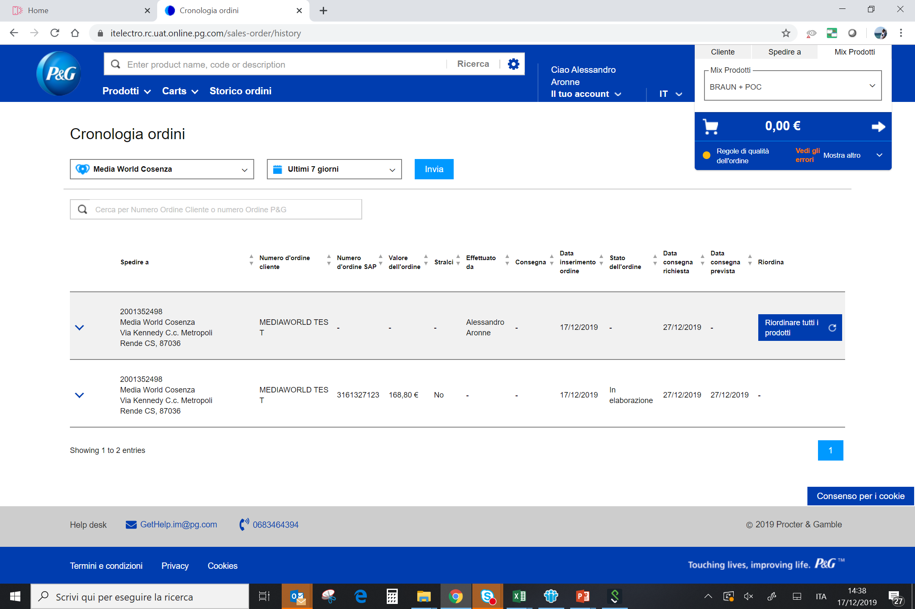
Store Online – Storico Ordini Riordina Prodotti

Slide 29
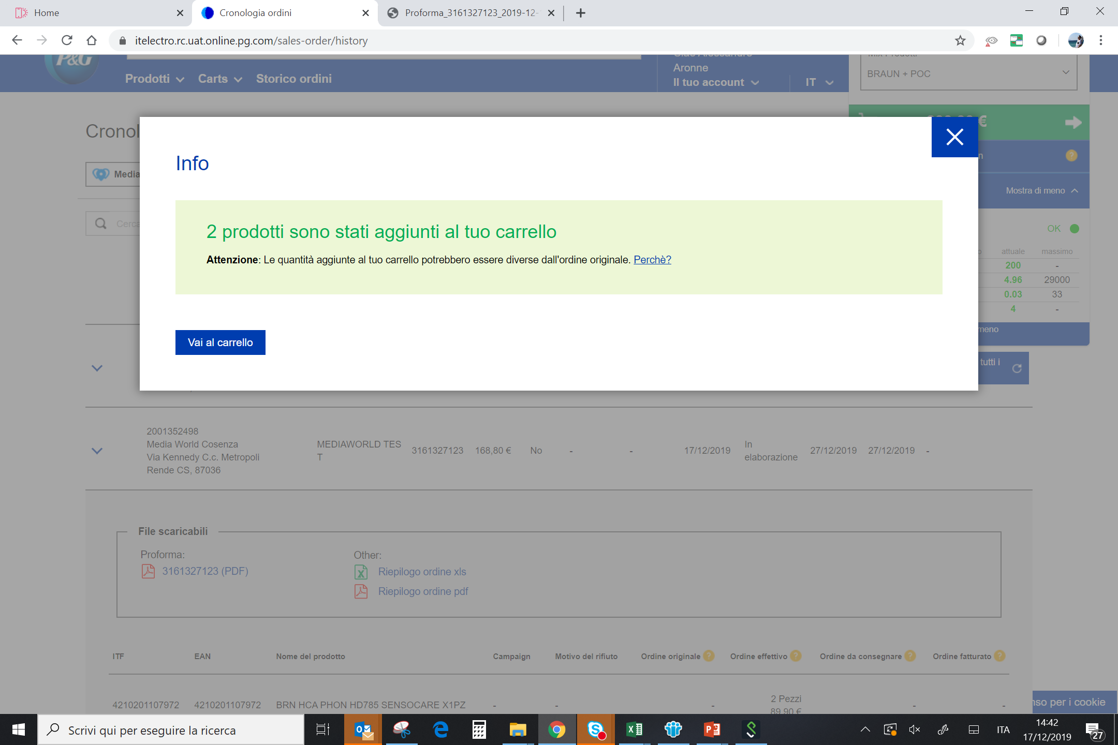
Store Online – Storico Ordini Riordina Prodotti

Slide 30
ARGOMENTI GUIDA
Clicca sul link per raggiungere
la sezione dedicata
 | VIDEO | SLIDE |  |  | VIDEO | SLIDE
1. Cosa è Store Online e LINK |  |  |  | 8. Ricerca Multipla
2. Effettuare il LOG IN |  |  |  | 9. Scaricare Catalogo Prodotti excel del cliente
3. Digitare un Ordine |  |  |  | 10. Salvare Carrello ed preparare un nuovo Ordine
4. Storico Ordini e Proforma |  |  |  | 11. Uploadare un ordine da Excel
5. Dettaglio Sconti e Campaign |  |  |  | 12. Fuori Sezione
6. Prodotti Preferiti |  |  |  | 13. B2B Store OFFLINE
7. Liste Salvate |  |  |  | 14. Migrare alla nuova Scheda Contabile + SOS Tool

Slide 31
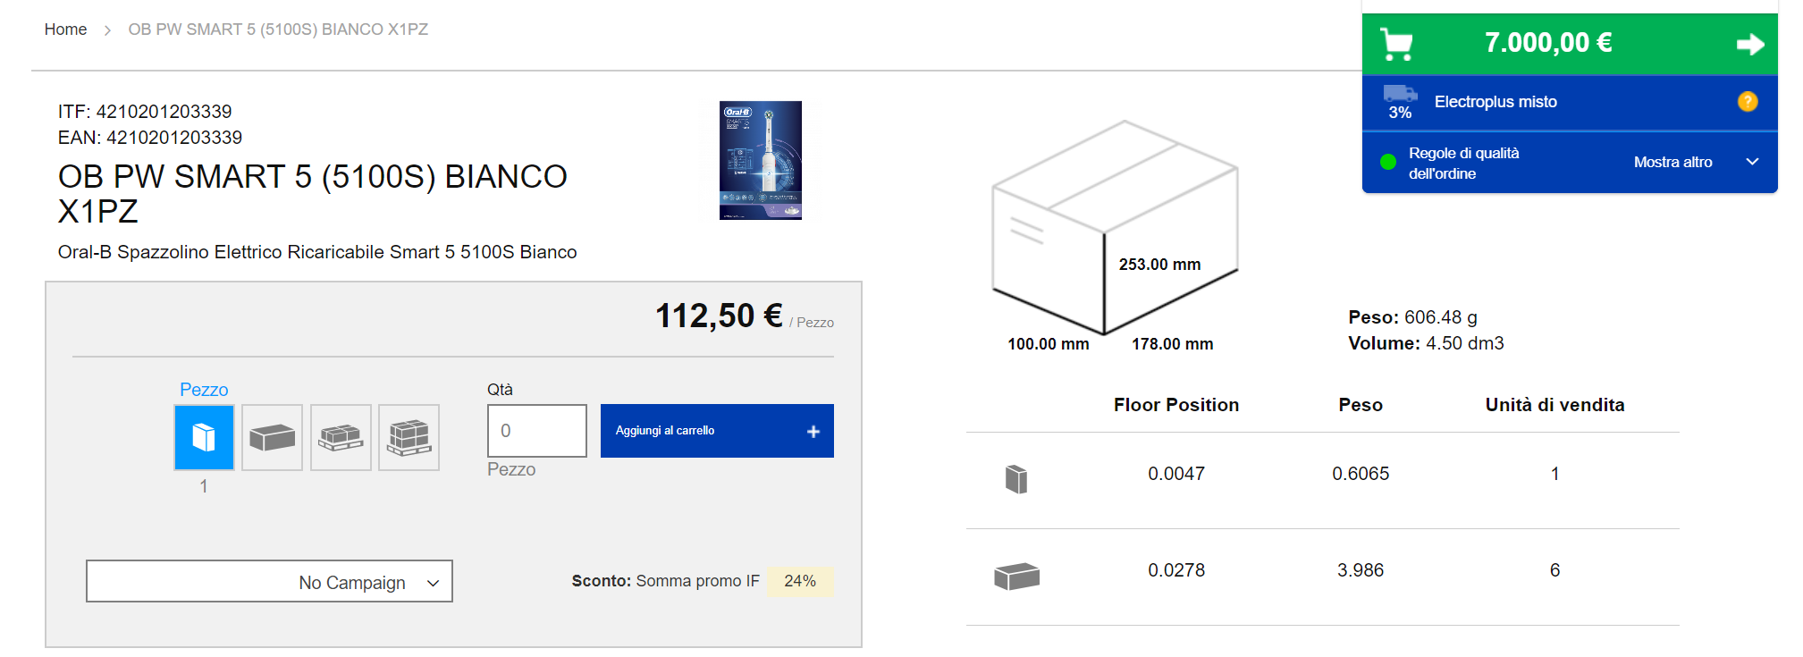
Sconti IN FATTURA
CATALOGO PRODOTTI
Pagina con tutta la lista di prodotti esposti per riga
PAGINA PRODOTTO
Pagina dettagliata del prodotto con tutte le caratteristiche

Slide 32
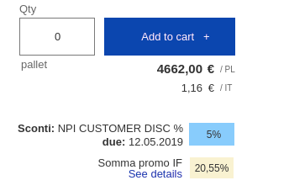
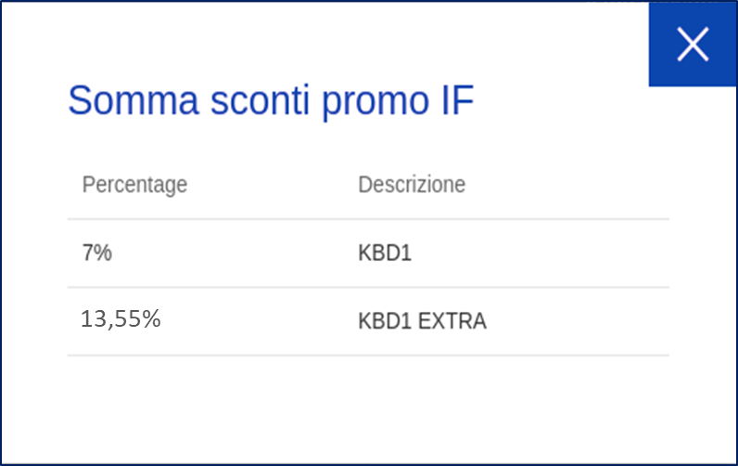
Sconti IN FATTURA
DETTAGLIO DEGLI SCONTI IN FATTURA
Inoltre si può vedere il dettaglio di apertura degli Sconti promo IF cliccando su «See details» (vedi dettagli)
IN GIALLO
Somma degli sconti IF
(NB: Potrebbe comparire MISTO se per esempio il prodotto è un Expo con sconti differenziati per prodotto interno)
IN AZZURRO
Sconto NPI se applicato
e validità (fino al...)
(NB: Se non presente non compare)

Slide 33
Campaigns
CATALOGO PRODOTTI
Pagina con tutta la lista di prodotti esposti per riga
PAGINA PRODOTTO
Pagina dettagliata del prodotto con tutte le caratteristiche

Slide 34
Campaigns
CATALOGO PRODOTTI
Pagina con tutta la lista di prodotti esposti per riga
STEPS:
Selezionare prima la CAMPAIGN dal menù a tendina
Selezionare l’Unità di Misura richiesta
Inputare la Quantità richiesta
Premere «Aggiungi al Carrello» o INVIO

Slide 35
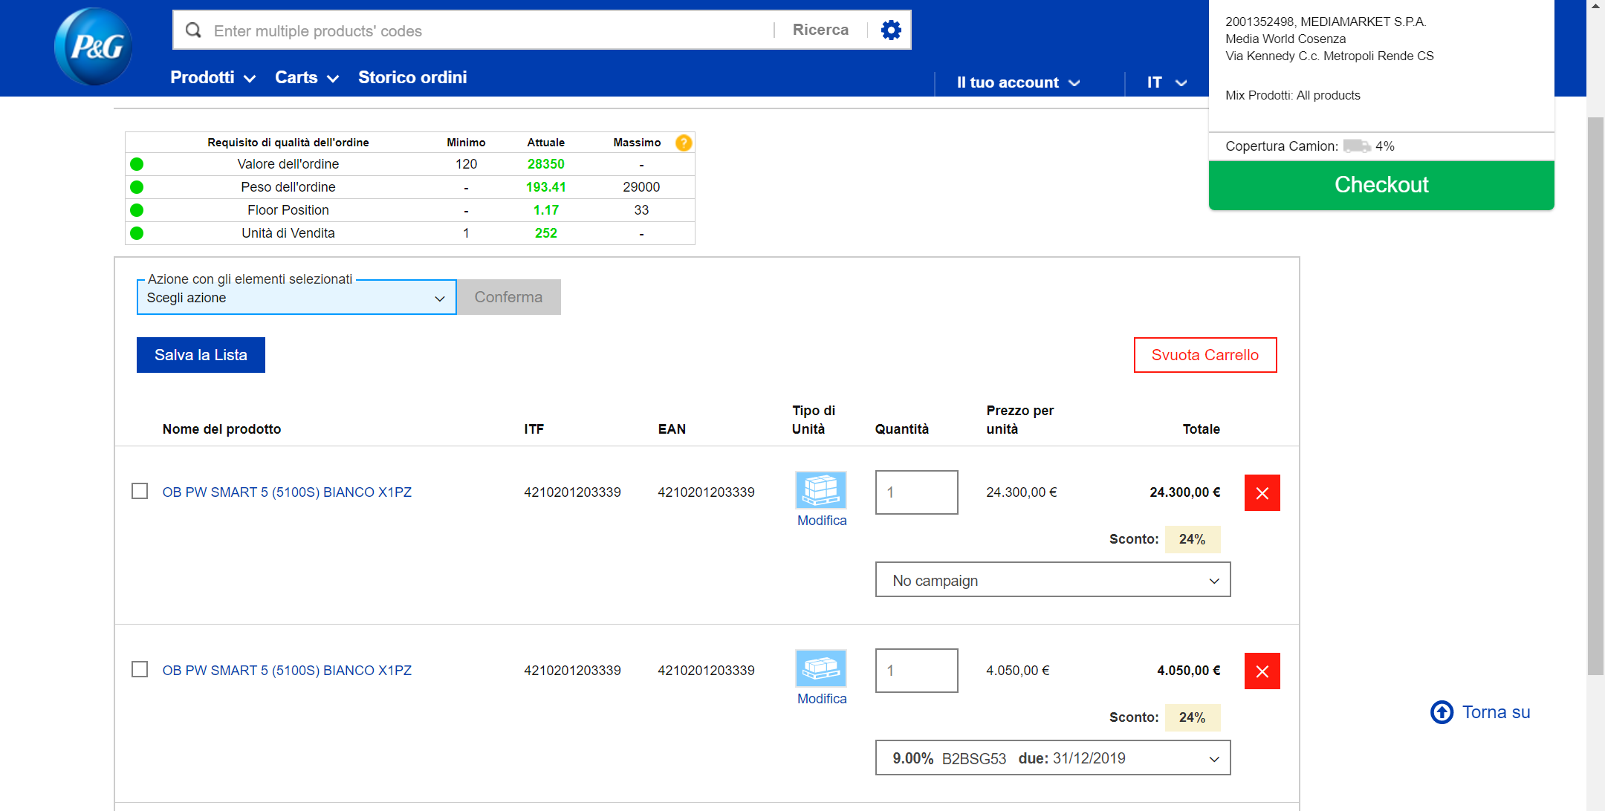
Campaigns
ES. Se inserisco nell’ordine un pallet di prodotto SENZA CAMPAIGN e uno strato di prodotto CON CAMPAIGN 9% questo sotto è quello che vedremo nell’Anteprima del Carrello:

Slide 36
ARGOMENTI GUIDA
Clicca sul link per raggiungere
la sezione dedicata
 | VIDEO | SLIDE |  |  | VIDEO | SLIDE
1. Cosa è Store Online |  |  |  | 8. Ricerca Multipla
2. Effettuare il LOG IN |  |  |  | 9. Scaricare Catalogo Prodotti excel del cliente
3. Digitare un Ordine |  |  |  | 10. Salvare Carrello ed preparare un nuovo Ordine
4. Storico Ordini e Proforma |  |  |  | 11. Uploadare un ordine da Excel
5. Dettaglio Sconti e Campaign |  |  |  | 12. Fuori Sezione
6. Prodotti Preferiti |  |  |  | 13. Migrare alla nuova Scheda Contabile
7. Liste Salvate |  |  |  | HELP: Sistema di supporto

Slide 37
E’ possibile selezionare «Aggiungi ai Miei Favoriti»
tutte quelle referenze che si ordinano abitualmente in modo da rendere più snella la ricerca

Slide 38
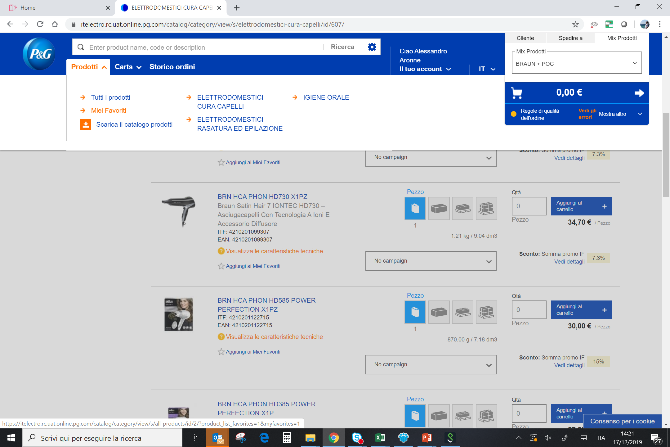
E poi trovarle in «Miei Favoriti»

Slide 39
ARGOMENTI GUIDA
Clicca sul link per raggiungere
la sezione dedicata
 | VIDEO | SLIDE |  |  | VIDEO | SLIDE
1. Cosa è Store Online e LINK |  |  |  | 8. Ricerca Multipla
2. Effettuare il LOG IN |  |  |  | 9. Scaricare Catalogo Prodotti excel del cliente
3. Digitare un Ordine |  |  |  | 10. Salvare Carrello ed preparare un nuovo Ordine
4. Storico Ordini e Proforma |  |  |  | 11. Uploadare un ordine da Excel
5. Dettaglio Sconti e Campaign |  |  |  | 12. Fuori Sezione
6. Prodotti Preferiti |  |  |  | 13. B2B Store OFFLINE
7. Liste Salvate |  |  |  | 14. Migrare alla nuova Scheda Contabile + SOS Tool

Slide 40
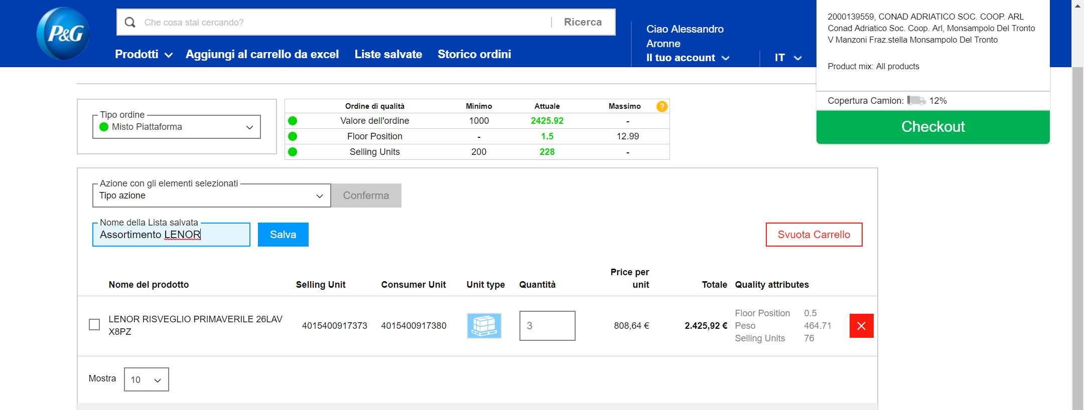
Store Online – Check out Salvare Ordine come Lista

Slide 41
Store Online – Check out Salvare Ordine come Lista

Slide 42
ARGOMENTI GUIDA
Clicca sul link per raggiungere
la sezione dedicata
 | VIDEO | SLIDE |  |  | VIDEO | SLIDE
1. Cosa è Store Online |  |  |  | 8. Ricerca Multipla
2. Effettuare il LOG IN |  |  |  | 9. Scaricare Catalogo Prodotti excel del cliente
3. Digitare un Ordine |  |  |  | 10. Salvare Carrello ed preparare un nuovo Ordine
4. Storico Ordini e Proforma |  |  |  | 11. Uploadare un ordine da Excel
5. Dettaglio Sconti e Campaign |  |  |  | 12. Fuori Sezione
6. Prodotti Preferiti |  |  |  | 13. Migrare alla nuova Scheda Contabile
7. Liste Salvate |  |  |  | HELP: Sistema di supporto

Slide 43
VIDEO Store Online – Ricerca singolo Prodotto o Ricerca Multipla
GUARDA IL VIDEO
PREMI PLAY
oppure
LEGGI LA GUIDA
PER MAGGIORI INFORMAZIONI CLICCA QUI
oppure
TORNA ALLA HOME
GUARDA IL VIDEO ONLINE o SCARICALO
PER AVERE UNA QUALITA’ VIDEO MAGGIORE

Slide 44
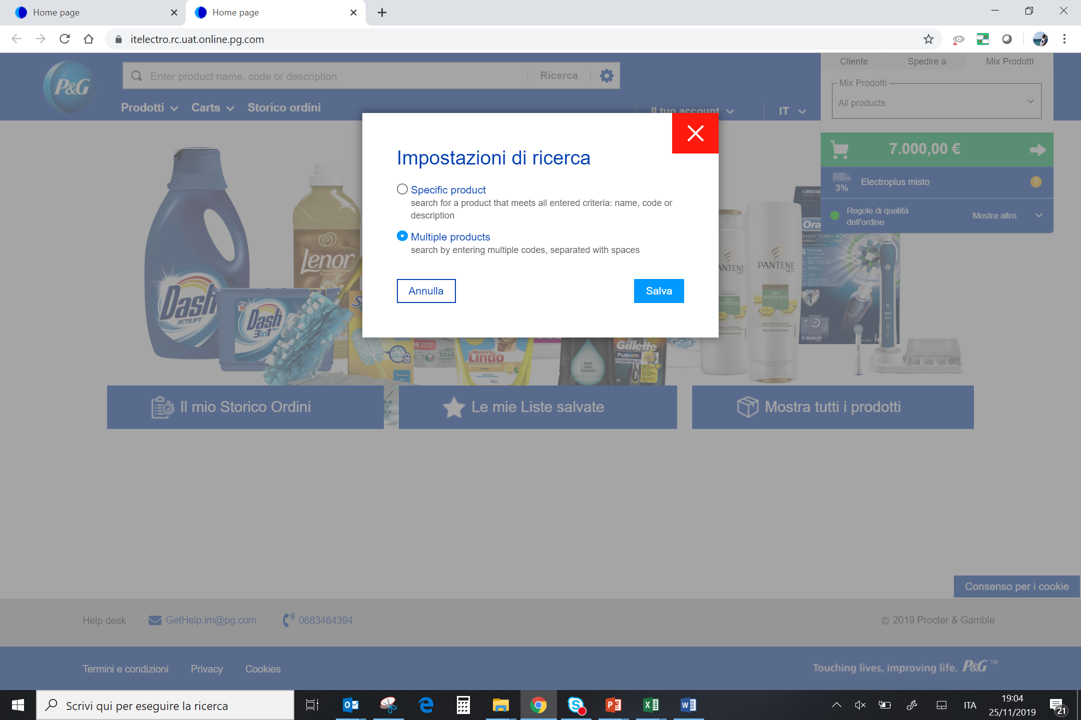
Criteri di Ricerca Multipla (più EAN)
Nella barra di ricerca cliccare sulla rotella delle impostazioni e scegliere
«Multiple products»
e cliccare su SALVA

Slide 45
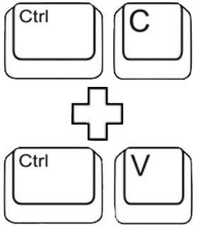
Criteri di Ricerca Multipla (più EAN)
COPIA E INCOLLA sulla BARRA DI RICERCA
e in seguito TASTO INVIO
&
FILE EXCEL con EAN o ITF in colonna
EAN | ITF | Nome
4210201105824 | 4210201105824 | BRN MPG REFILL COMBI 51B X1PZ
4210201216926 | 4210201216926 | BRN MPG TRIMMER BT7040 X1PZ
4210201574620 | 4210201574620 | BRAUN PRECISION EN10 SILV BLISTER MN
4210201097396 | 4210201097396 | BRN FHR EPILATORE FACE SE830 X1PZ
Codici EAN o ITF separati dalla VIRGOLA* e uno SPAZIO
4210201105824, 4210201216926, 4210201574620, 4210201097396
Codici EAN o ITF separati da uno SPAZIO
4210201105824 4210201216926 4210201574620 4210201097396
* Si possono utilizzare anche il PUNTO, DUE PUNTI, il PUNTO E VIRGOLA e altri segni speciali (es.- \ /)

Slide 46
ARGOMENTI GUIDA
Clicca sul link per raggiungere
la sezione dedicata
 | VIDEO | SLIDE |  |  | VIDEO | SLIDE
1. Cosa è Store Online e LINK |  |  |  | 8. Ricerca Multipla
2. Effettuare il LOG IN |  |  |  | 9. Scaricare Catalogo Prodotti excel del cliente
3. Digitare un Ordine |  |  |  | 10. Salvare Carrello ed preparare un nuovo Ordine
4. Storico Ordini e Proforma |  |  |  | 11. Uploadare un ordine da Excel
5. Dettaglio Sconti e Campaign |  |  |  | 12. Fuori Sezione
6. Prodotti Preferiti |  |  |  | 13. B2B Store OFFLINE
7. Liste Salvate |  |  |  | 14. Migrare alla nuova Scheda Contabile + SOS Tool

Slide 47
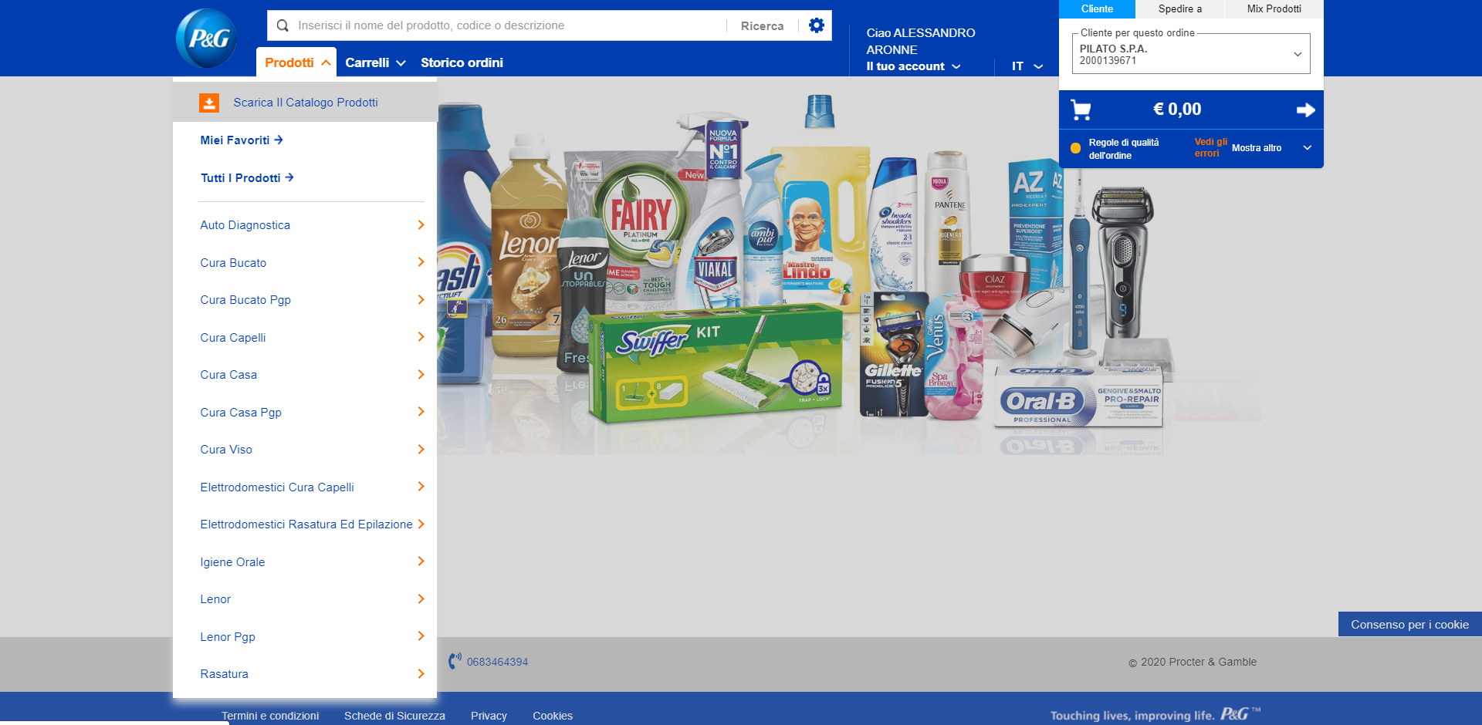
Catalogo Prodotti in excel per il cliente selezionato

Slide 48
ARGOMENTI GUIDA
Clicca sul link per raggiungere
la sezione dedicata
 | VIDEO | SLIDE |  |  | VIDEO | SLIDE
1. Cosa è Store Online e LINK |  |  |  | 8. Ricerca Multipla
2. Effettuare il LOG IN |  |  |  | 9. Scaricare Catalogo Prodotti excel del cliente
3. Digitare un Ordine |  |  |  | 10. Salvare Carrello ed preparare un nuovo Ordine
4. Storico Ordini e Proforma |  |  |  | 11. Uploadare un ordine da Excel
5. Dettaglio Sconti e Campaign |  |  |  | 12. Fuori Sezione
6. Prodotti Preferiti |  |  |  | 13. B2B Store OFFLINE
7. Liste Salvate |  |  |  | 14. Migrare alla nuova Scheda Contabile + SOS Tool

Slide 49
VIDEO Store Online – Salvataggio Carrelli
GUARDA IL VIDEO
PREMI PLAY
oppure
LEGGI LA GUIDA
PER MAGGIORI INFORMAZIONI CLICCA QUI
oppure
TORNA ALLA HOME
GUARDA IL VIDEO ONLINE o SCARICALO
PER AVERE UNA QUALITA’ VIDEO MAGGIORE

Slide 50
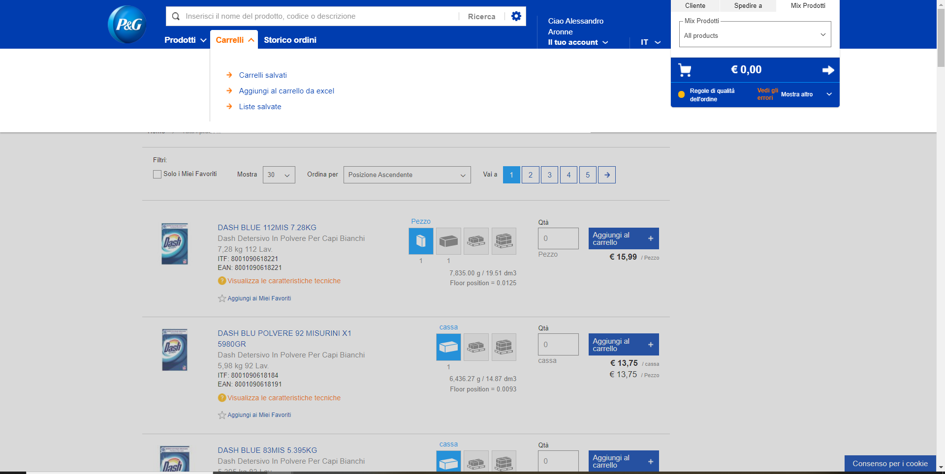
Salvataggio CARRELLI
«Carrelli Salvati»
per salvare uno o più carrelli sullo stesso cliente prima di procedere all’invio degli ordini.

Slide 51
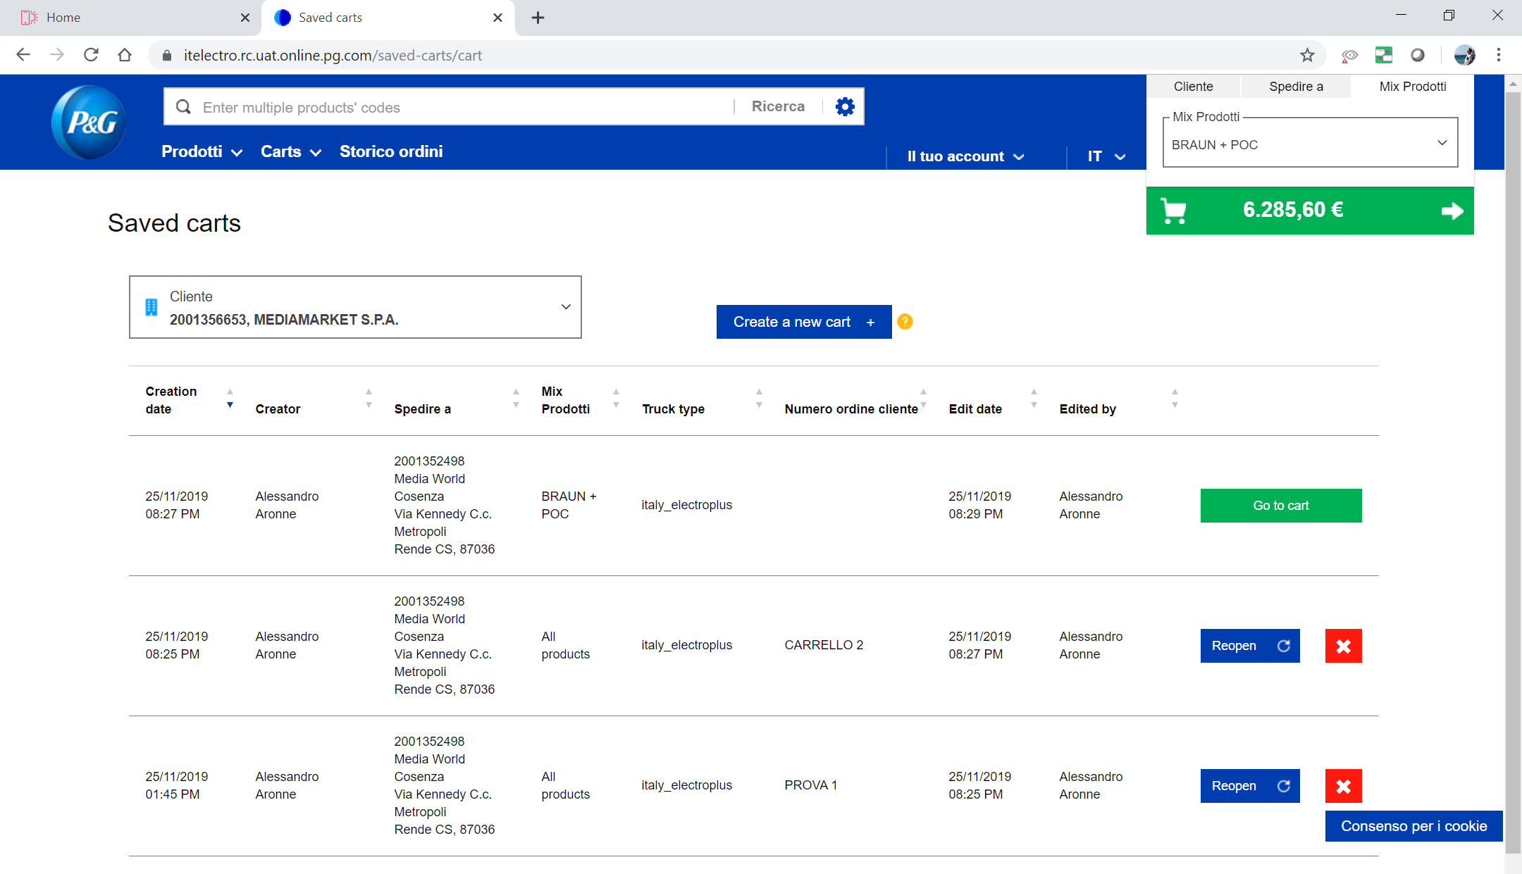
Salvataggio CARRELLI
PAGINA
«Carrelli Salvati»
Visibilità dei carrelli per Billing
Carrello in corso
Carrelli salvati

Slide 52
Salvataggio CARRELLI
PAGINA
«Carrelli Salvati»
INFORMAZIONI
ULTIMA MODIFICA
(DATA e UTENTE)
NUMERO ORDINE CLIENTE
(se inserito nel RIEPILOGO ORDINE)
UTENTE
CLIENTE:
sold-to (SPEDIZIONE)
TRUCK TYPE
DATA DI CREAZIONE
MIX PRODOTTI

Slide 53
Salvataggio CARRELLI
PAGINA
«Carrelli Salvati»
AZIONI:
Crea un nuovo carrello e salva quello in corso
Apri il Carrello in corso
Riapri Carrello salvato
Cancella Carrello

Slide 54
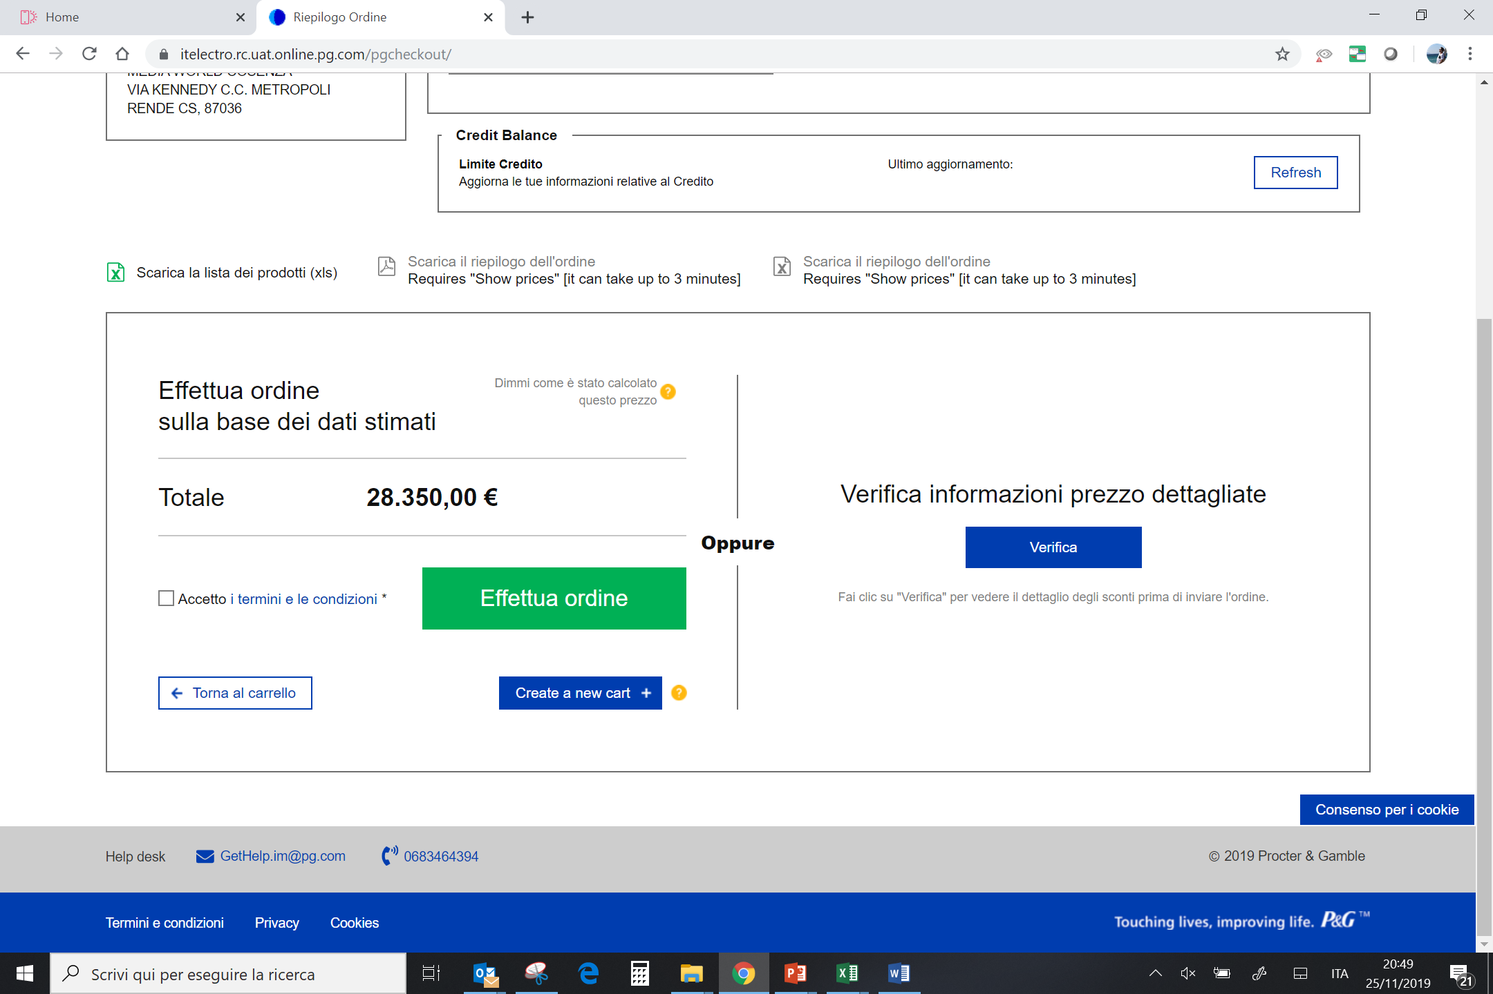
Salvataggio CARRELLI
PAGINA
«Carrelli Salvati»
AZIONI:
Crea un nuovo carrello e salva quello in corso
E’ possibile utilizzare questa funzione anche nella schermata di RIEPILOGO ORDINE

Slide 55
ARGOMENTI GUIDA
Clicca sul link per raggiungere
la sezione dedicata
 | VIDEO | SLIDE |  |  | VIDEO | SLIDE
1. Cosa è Store Online e LINK |  |  |  | 8. Ricerca Multipla
2. Effettuare il LOG IN |  |  |  | 9. Scaricare Catalogo Prodotti excel del cliente
3. Digitare un Ordine |  |  |  | 10. Salvare Carrello ed preparare un nuovo Ordine
4. Storico Ordini e Proforma |  |  |  | 11. Uploadare un ordine da Excel
5. Dettaglio Sconti e Campaign |  |  |  | 12. Fuori Sezione
6. Prodotti Preferiti |  |  |  | 13. B2B Store OFFLINE
7. Liste Salvate |  |  |  | 14. Migrare alla nuova Scheda Contabile + SOS Tool

Slide 56
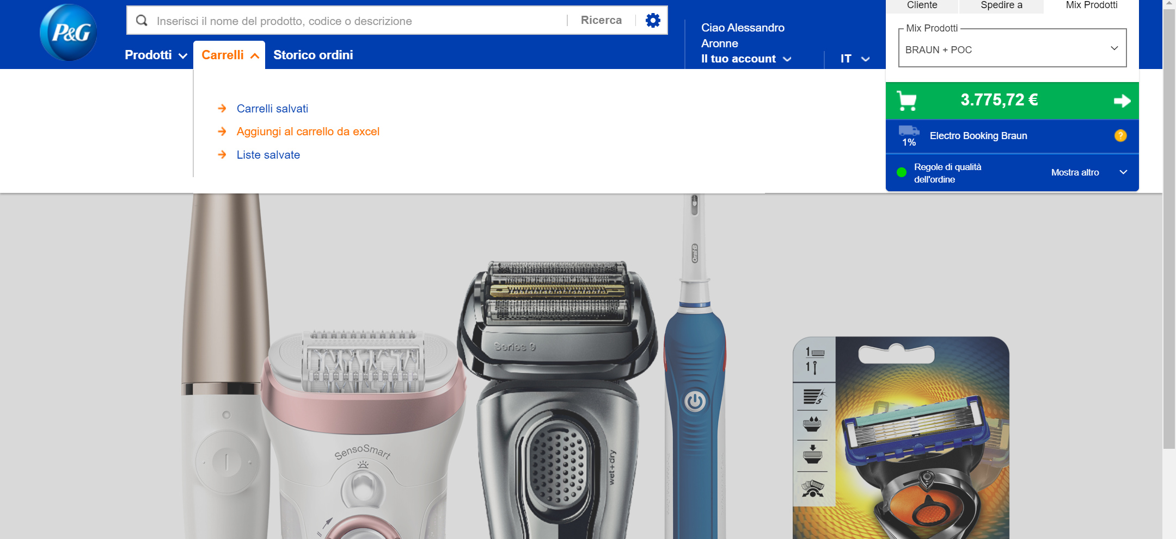
Ordine da file Excel – upload di un ordine da excel
Aggiungi al carrello da excel
Clicca su «Carrelli» e poi su «Aggiungi al carrello da excel» per aprire la funzionalità

Slide 57
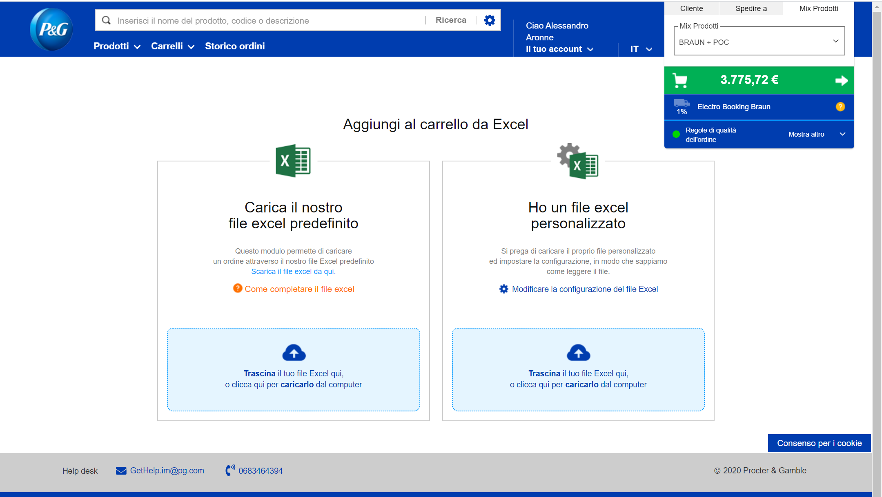
Ordine da file Excel – upload di un ordine da excel
Scarica il file excel che contiene i dettagli dei prodotti disponibili il giorno in cui devi inserire l’ordine per il Cliente/MIX Prodotto Selezionato

Slide 58
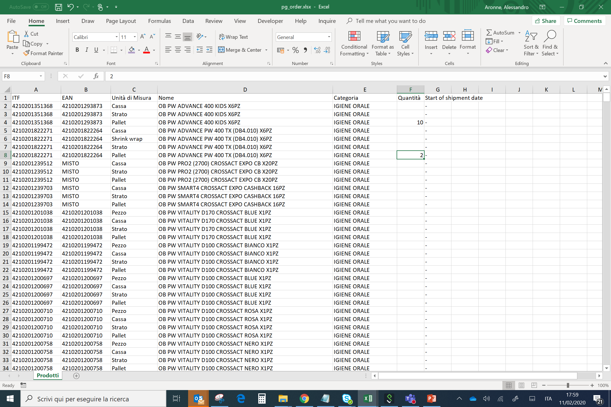
Ordine da file Excel – upload di un ordine da excel
Compila la colonna F del file excel inerente la quantità, tenendo in considerazione la riga giusta del prodotto associata all’Unità di Misura che vuoi utilizzare: Pezzo, Cassa, Strato, Pallet
Consiglio: Salva il file excel con il GIORNO e il NOME del Cliente

Slide 59
Ordine da file Excel – upload di un ordine da excel
Alla fine carica il file excel sul sito web aprendo in maniera corretta il Cliente/Delivery/MIX Prodotto desiderato
IMPORTANTE:
I QUANTITATIVI DEL FILE EXCEL VERRANNO AGGIUNTI ALL’ATTUALE CARRELLO

Slide 60
ARGOMENTI GUIDA
Clicca sul link per raggiungere
la sezione dedicata
 | VIDEO | SLIDE |  |  | VIDEO | SLIDE
1. Cosa è Store Online e LINK |  |  |  | 8. Ricerca Multipla
2. Effettuare il LOG IN |  |  |  | 9. Scaricare Catalogo Prodotti excel del cliente
3. Digitare un Ordine |  |  |  | 10. Salvare Carrello ed preparare un nuovo Ordine
4. Storico Ordini e Proforma |  |  |  | 11. Uploadare un ordine da Excel
5. Dettaglio Sconti e Campaign |  |  |  | 12. Fuori Sezione
6. Prodotti Preferiti |  |  |  | 13. B2B Store OFFLINE
7. Liste Salvate |  |  |  | 14. Migrare alla nuova Scheda Contabile + SOS Tool

Slide 61
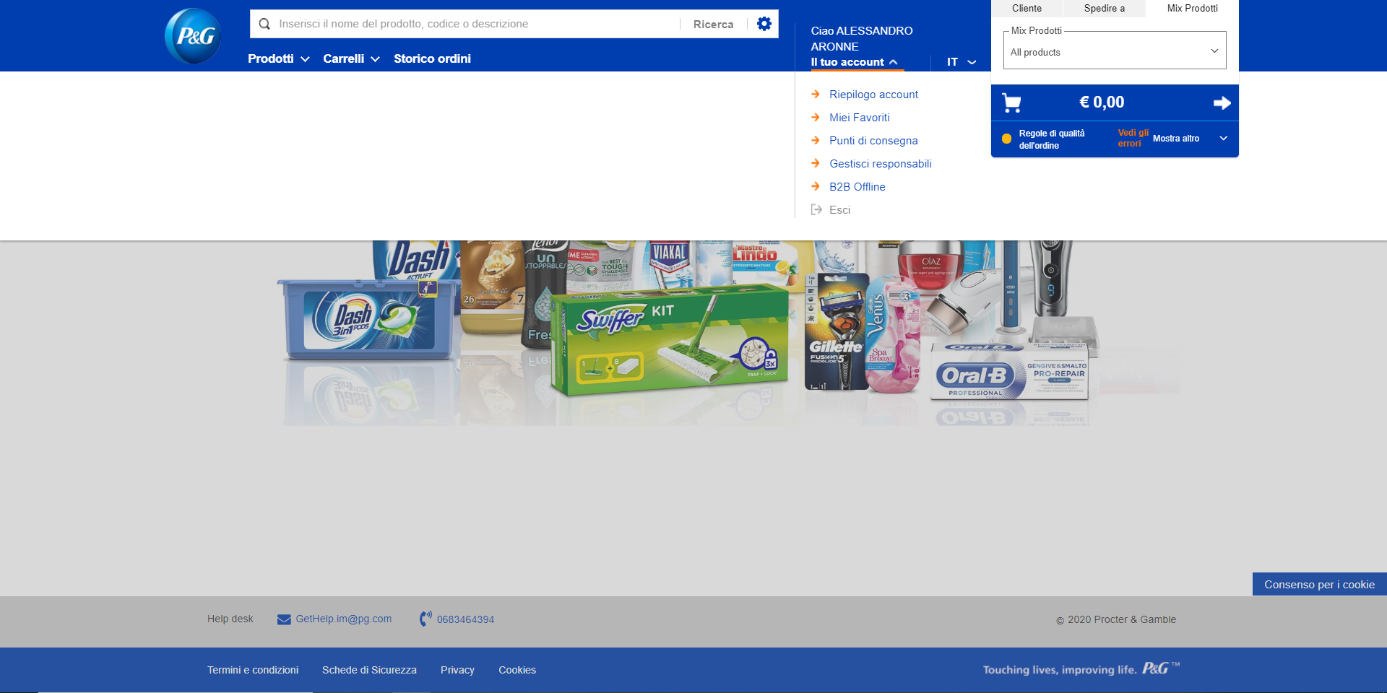
Fuori Sezione – assegnare un nostro cliente ad un collega

Slide 62
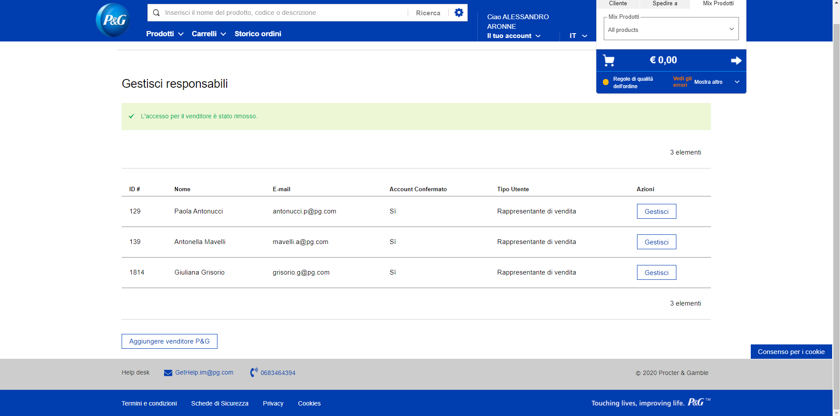
Fuori Sezione – assegnare un nostro cliente ad un collega

Slide 63
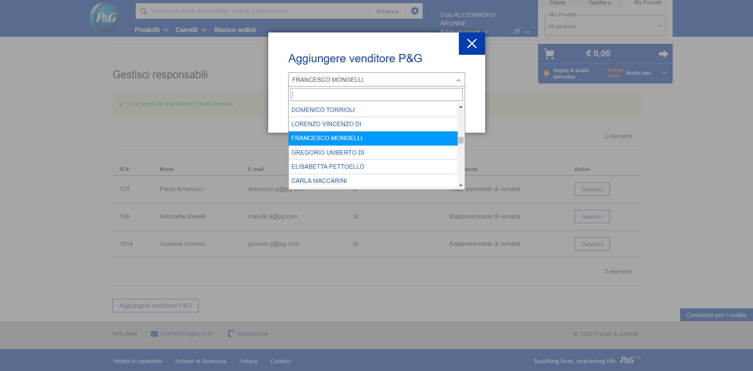
Fuori Sezione – assegnare un nostro cliente ad un collega

Slide 64
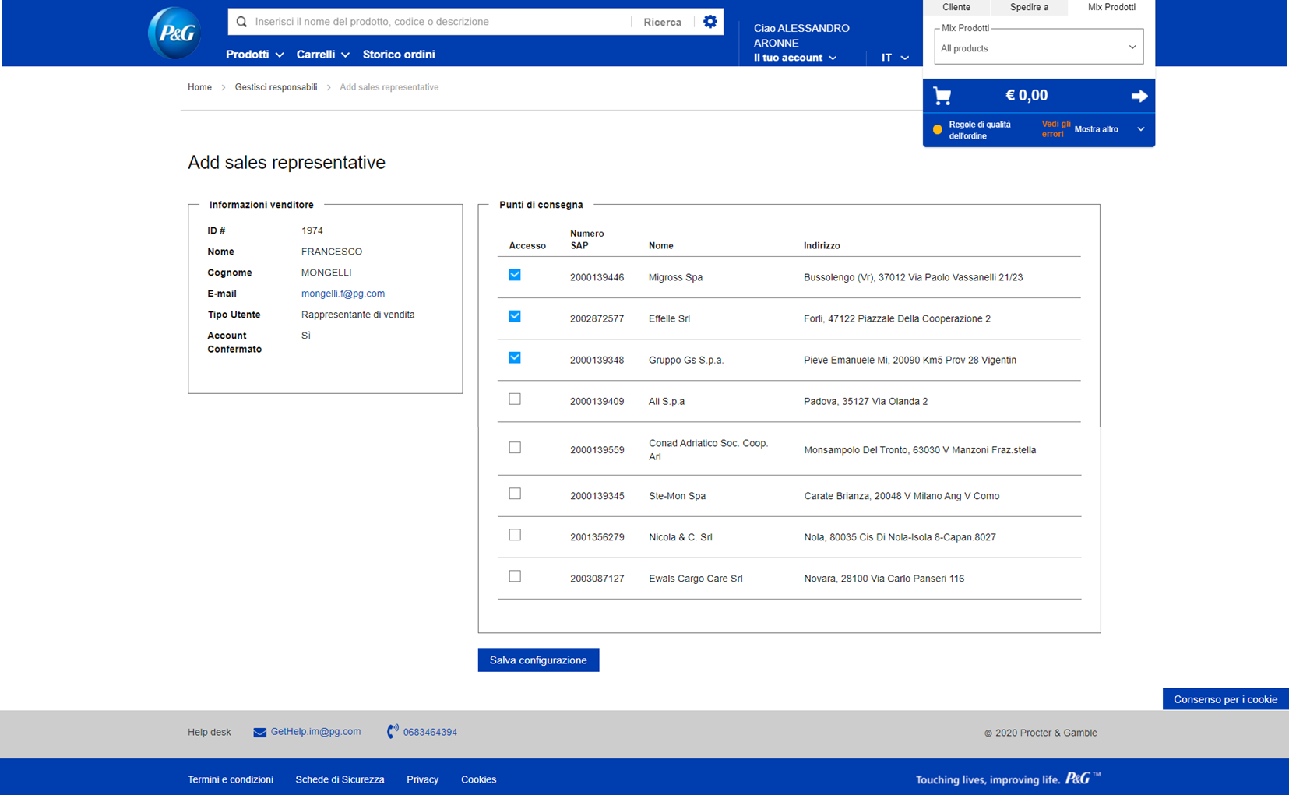
Fuori Sezione – assegnare un nostro cliente ad un collega

Slide 65
ARGOMENTI GUIDA
Clicca sul link per raggiungere
la sezione dedicata
 | VIDEO | SLIDE |  |  | VIDEO | SLIDE
1. Cosa è Store Online e LINK |  |  |  | 8. Ricerca Multipla
2. Effettuare il LOG IN |  |  |  | 9. Scaricare Catalogo Prodotti excel del cliente
3. Digitare un Ordine |  |  |  | 10. Salvare Carrello ed preparare un nuovo Ordine
4. Storico Ordini e Proforma |  |  |  | 11. Uploadare un ordine da Excel
5. Dettaglio Sconti e Campaign |  |  |  | 12. Fuori Sezione
6. Prodotti Preferiti |  |  |  | 13. B2B Store OFFLINE
7. Liste Salvate |  |  |  | 14. Migrare alla nuova Scheda Contabile + SOS Tool

Slide 66
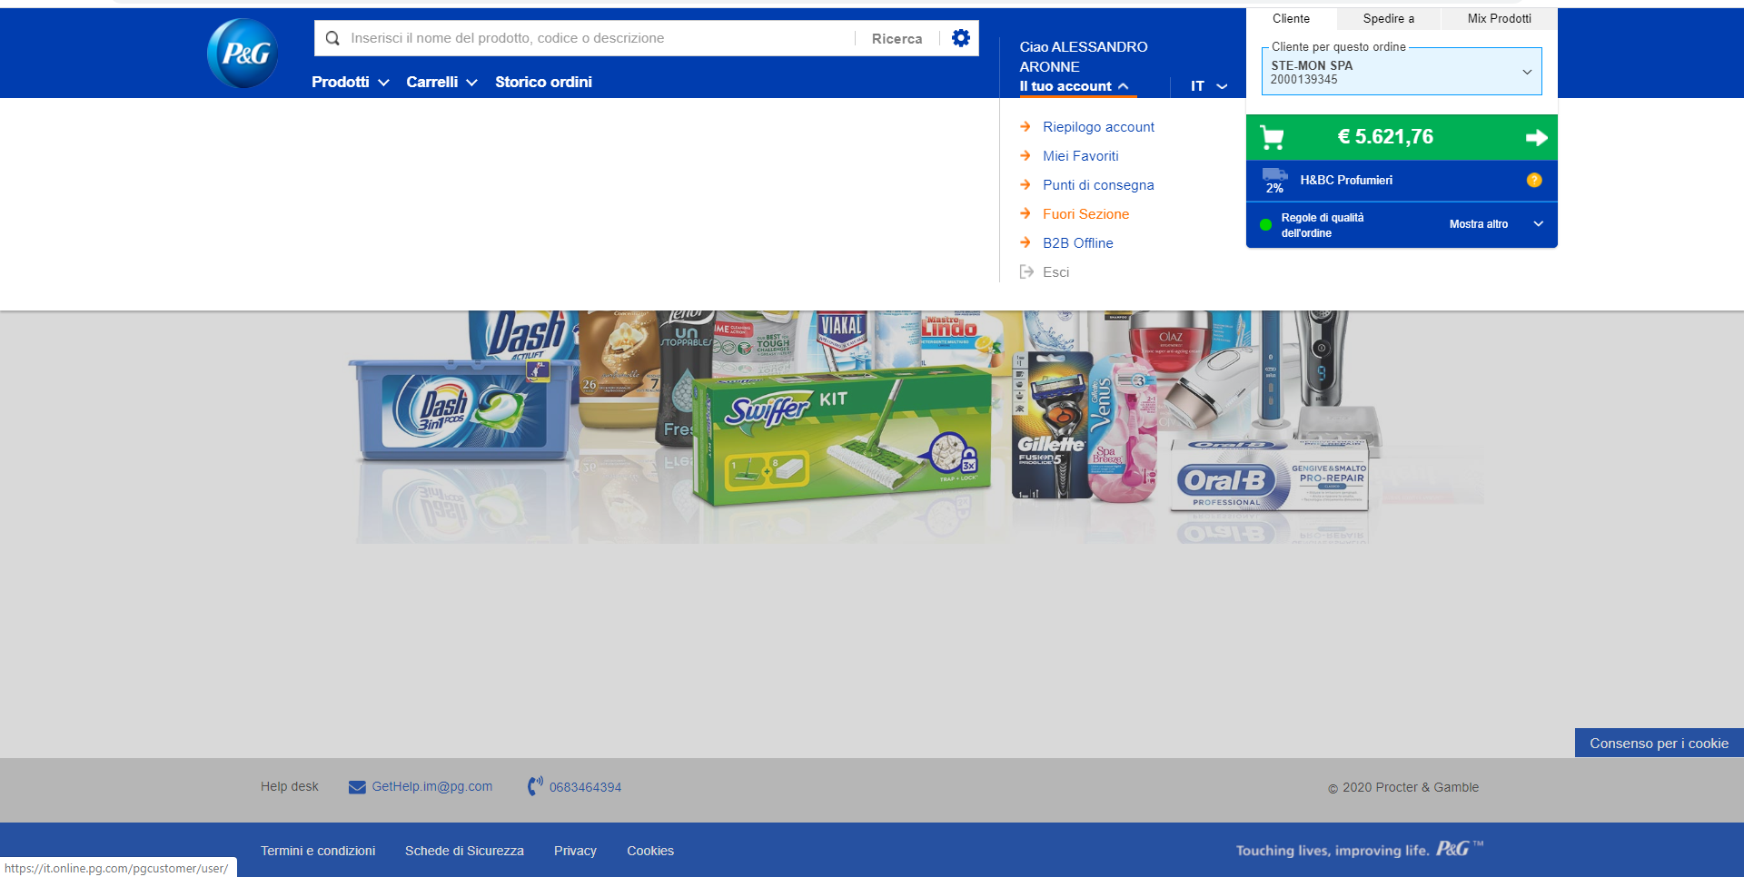
B2B Store OFFLINE– funzionalità OFFLINE
STEP 1: per accedere alla versione OFFLINE e sincronizzare i dati bisogna passare dalla versione ONLINE cliccando su
Il tuo account > B2B Offline

Slide 67
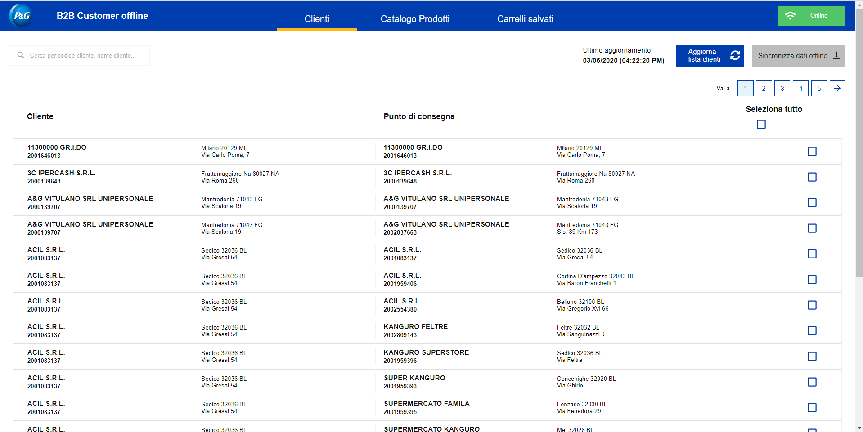
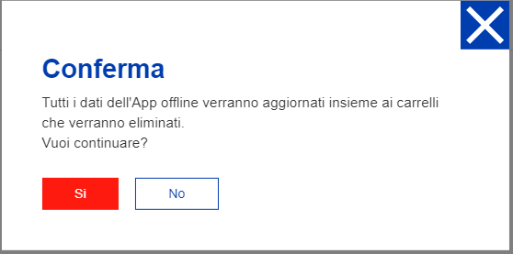
B2B Store OFFLINE– funzionalità OFFLINE
STEP 2: Aggiornare la lista dei clienti
ATTENZIONE, se si vuole aggiornare la lista clienti verranno cancellati eventuali carrelli OFFLINE non ancora inviati a B2B Store Online; in caso inviare i carrelli salvati prima di aggiornare (STEP 7)

Slide 68
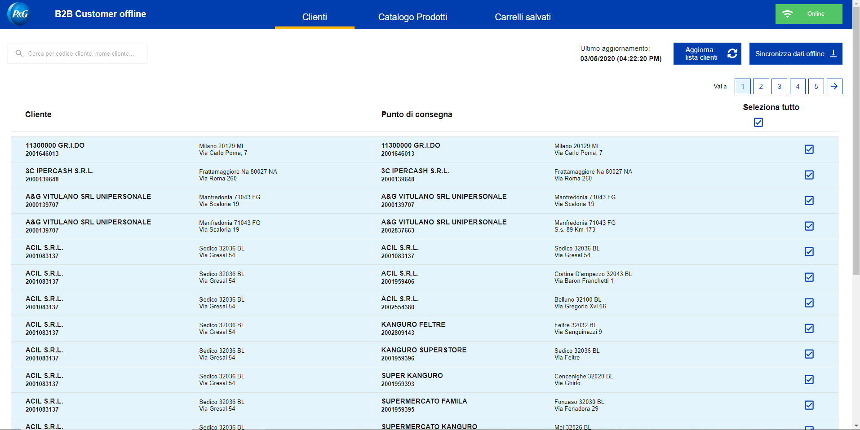
B2B Store OFFLINE– funzionalità OFFLINE
STEP 3: Selezionare i clienti da sincronizzare (o «Seleziona tutto») e cliccare su Sincronizza dati offline

Slide 69
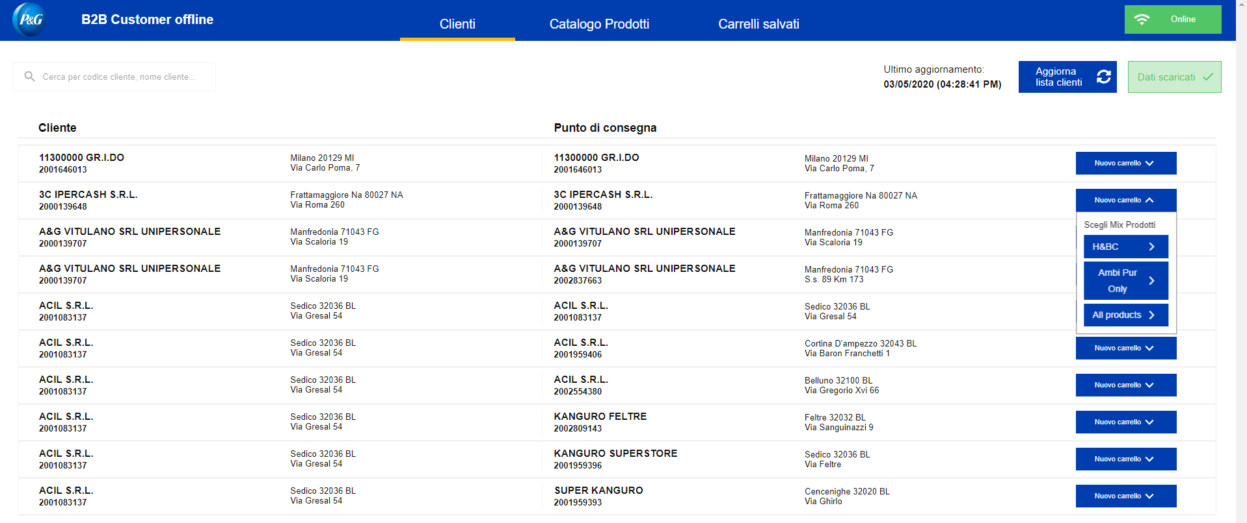
B2B Store OFFLINE– funzionalità OFFLINE
STEP 4: Selezionare un nuovo carrello di un cliente specifico sincronizzato e a seguire il MIX PRODOTTI che si desidera utilizzare

Slide 70
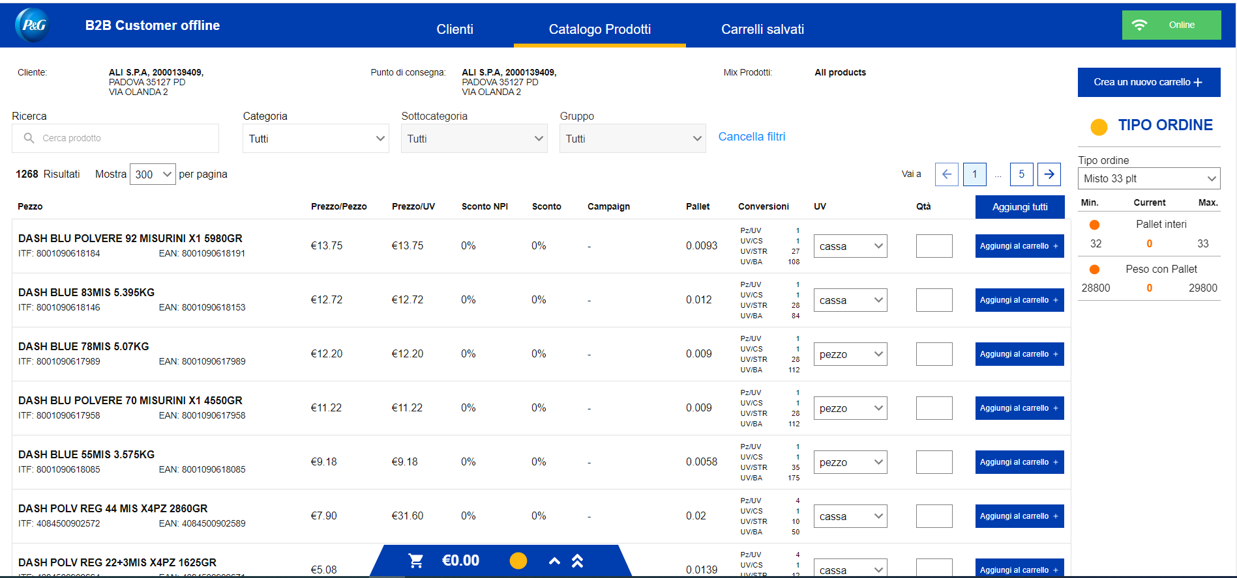
B2B Store OFFLINE– funzionalità OFFLINE
STEP 5: Compilare l’ordine e scegliere il TAGLIO D’ORDINE CORRETTO
CLIENTE SELEZIONATO
BARRA DI RICERCA
e FILTRI
DETTAGLI PRODOTTO
LISTINO
SCONTI (IF + NPI)
CAMPAIGN
UNITA’ DI VENDITA
QTA’ +
Pulsante AGGIUNGI
TAGLIO
D’ORDINE
NOTA BENE: Il carrello si salva automaticamente ad ogni passaggio che facciamo

Slide 71
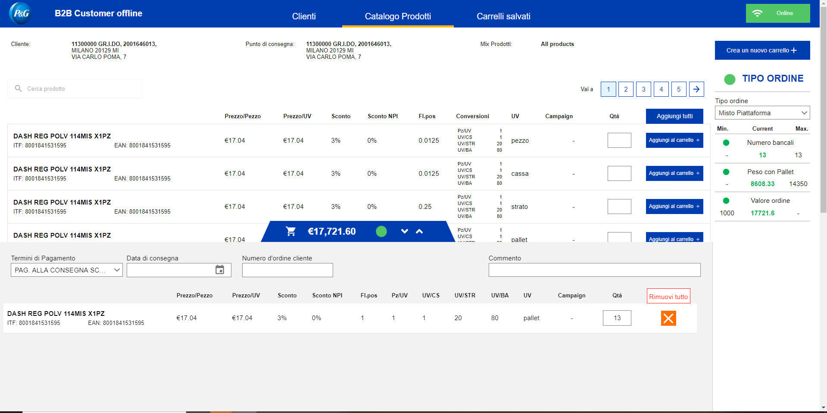
B2B Store OFFLINE– funzionalità OFFLINE
STEP 6: Aprire il riassunto del carrello con la freccia verso l’alto
e inserire DATA DI CONSEGNA richiesta e NUMERO D’ORDINE del cliente nel carrello
NOTA BENE: Il carrello si salva automaticamente ad ogni passaggio che facciamo

Slide 72
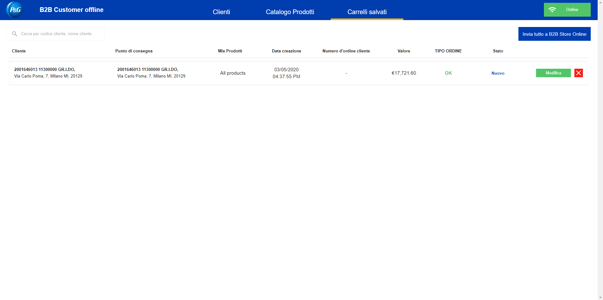
B2B Store OFFLINE– funzionalità OFFLINE
STEP 7: Vai su Carrelli salvati e se sei su internet
Puoi inviare i carrelli salvati a B2B Store Online cliccando il pulsante
Troverai tutti gli ordini preparati su B2B Store OFFLINE dentro i «carrelli salvati» di B2B Store ONLINE pronti per essere spediti

Slide 73
ARGOMENTI GUIDA
Clicca sul link per raggiungere
la sezione dedicata
 | VIDEO | SLIDE |  |  | VIDEO | SLIDE
1. Cosa è Store Online e LINK |  |  |  | 8. Ricerca Multipla
2. Effettuare il LOG IN |  |  |  | 9. Scaricare Catalogo Prodotti excel del cliente
3. Digitare un Ordine |  |  |  | 10. Salvare Carrello ed preparare un nuovo Ordine
4. Storico Ordini e Proforma |  |  |  | 11. Uploadare un ordine da Excel
5. Dettaglio Sconti e Campaign |  |  |  | 12. Fuori Sezione
6. Prodotti Preferiti |  |  |  | 13. B2B Store OFFLINE
7. Liste Salvate |  |  |  | 14. Migrare alla nuova Scheda Contabile + SOS Tool

Slide 74
Scheda Contabile – Migrare la vecchia Scheda e caricare nuovi Proforma
Il nuovo proforma ha cambiato layout per cui anche la scheda contabile è stata aggiornata per caricare il nuovo PDF.
Di seguito il link per scaricare la nuova versione:
SCHEDA CONTABILE GEN2020
NOTA BENE:
Se e solo se avete già popolato la scheda contabile per l’anno in corso 2020, ricordatevi di migrare i dati della scheda contabile che avete già creato nella nuova versione così da non perdere i dati già salvati. Questo procedimento è necessario anche se non usate la funzione carica proforma per lavorare tutti sull’ultima versione disponibile.

Slide 75
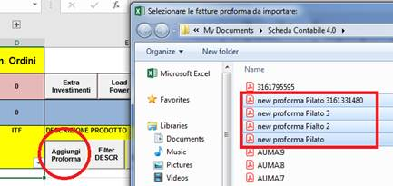
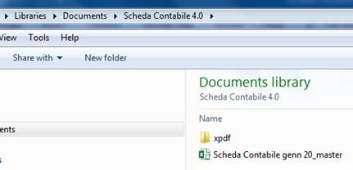
Scheda Contabile – Migrare la vecchia Scheda e caricare nuovi Proforma
1) Caricare più proforma contemporaneamente
2) Cartella xpdf → NON TOCCARE QUESTA CARTELLA
1) La grande novità rispetto alla precedente versione è che sarà possibile caricare più proforma contemporaneamente selezionando i PDF salvati, evitando quindi di aprirli singolarmente per selezionare i dati, copiarli e quindi aggiungerli.
2) Questo grazie ad un programma all’interno del file che si autoinstallerà nella cartella in cui salverete il file della scheda contabile: ci sarà una quindi una nuova cartella «xpdf» che non deve essere toccata/cancellata.
Per il resto non cambia nulla

Slide 76
Supporto – Chi contattare in caso di bisogno
Per qualsiasi problema utilizzare SOS SLS TOOL, anche per segnalazioni di natura tecnica:
in questo caso salvando ed inviando la richiesta una mail arriverà direttamente all’IT Kiosk di Roma, identificato come primo livello di supporto tecnico, che vi ricontatterà per darvi assistenza.
Il link invariato:
https://ssms001-zw1.na.pg.com/sos/ipad_form_sos.aspx

Slide 77
ARGOMENTI GUIDA
Clicca sul link per raggiungere
la sezione dedicata
 | VIDEO | SLIDE |  |  | VIDEO | SLIDE
1. Cosa è Store Online e LINK |  |  |  | 8. Ricerca Multipla
2. Effettuare il LOG IN |  |  |  | 9. Scaricare Catalogo Prodotti excel del cliente
3. Digitare un Ordine |  |  |  | 10. Salvare Carrello ed preparare un nuovo Ordine
4. Storico Ordini e Proforma |  |  |  | 11. Uploadare un ordine da Excel
5. Dettaglio Sconti e Campaign |  |  |  | 12. Fuori Sezione
6. Prodotti Preferiti |  |  |  | 13. B2B Store OFFLINE
7. Liste Salvate |  |  |  | 14. Migrare alla nuova Scheda Contabile + SOS Tool

